Slide 1
RESISTER A LA DEPORTATION EN FRANCE ET EN EUROPE
SUJET DU CONCOURS NATIONAL DE LA RESISTANCE ET DE LA DEPORTATION
ANNEE SCOLAIRE 2023-24
© Archives départementales de la Haute-Vienne – 2023-24

Slide 2
La déportation est la politique nazie pour mettre à l’écart puis éliminer tous ceux qui s’opposent à l’idéologie d’Hitler : aux « indésirables » liés aux critères racistes et sociaux (Juifs, Tziganes, Slaves, homosexuels, criminels, handicapés) viennent s’ajouter les communistes, les socialistes, les chrétiens-démocrates, les résistants, c’est-à-dire tous ceux qui s’opposent à l’ordre nazi.
La déportation est le déplacement de ces populations ciblées, qualifiées « d’indésirables » dans différents types de camps ou dans des prisons en France et en Europe : un voyage vers l’inconnu, sans retour souvent.
Résister à la déportation c’est, par exemple, se cacher, s’évader, fuir, exister, survivre, laisser une trace pour qu’aujourd’hui encore, on se souvienne.

Slide 3
Se cacher, Cacher les autres Aider les populations ciblées par l’idéologie nazie et ceux qui s’y opposent Fuir

Slide 4
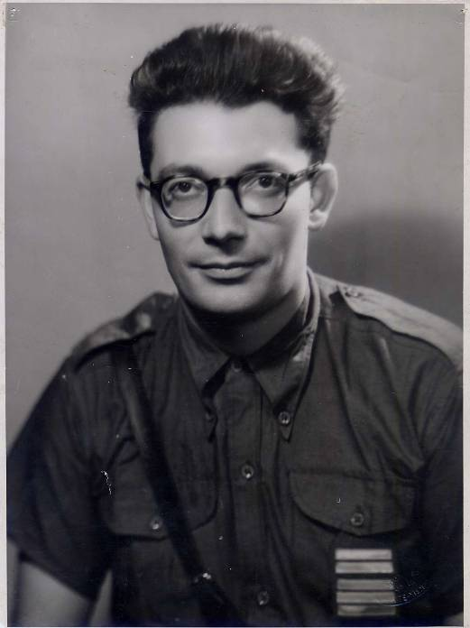
GEORGES GUINGOUIN
Instituteur à Saint Gilles-les-Forêts en Haute-Vienne, communiste, il est considéré comme le premier maquisard de France.
Il organise dès juillet 1940 des réunions clandestines appelant à la résistance (« l’appel à la lutte »).
Il publie grâce à une ronéo des journaux clandestins ; Le Travailleur limousin, l’Humanité hebdomadaire, distribue de nombreux tracts et de fausses cartes d’alimentation.
Maquis : zones difficiles d’accès (forêts, montagnes) où des résistants se cachaient.
Ronéo : machine permettant la reproduction de textes.
ADHV - 2 Fi 651 : Photographie de Georges Guingouin, s.d vers 1945

Slide 5
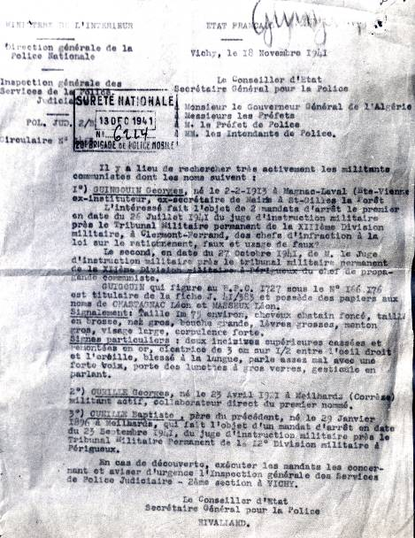
LA TRAQUE : FICHE DE SIGNALEMENTS CONCERNANT GUINGOUIN
« Guingouin Georges, né le 2-2-1913 à Magnac-Laval (Hte-Vienne), ex-instituteur, ex-secétaire de mairie de St-Gilles-la Forêt. »
2 mandats d’arrêt :
- infraction à la loi sur le rationnement, faux et usage de faux
propagande communiste
fausse identité : « possède des papiers aux noms de Chastagnac Léon et Masseux Léon.
Signalement : « taille 1M75 environ, cheveux chatain foncé taillé en brosse, nez gros, bouche grande, lèvres grosses, menton gros, visage large, corpulence forte »
Signes particuliers : « deux incisives supérieures cassées et remontées en or, cicatrice de 3 cm sur 1/2 entre l’œil droit et l’oreille, blessé à la langue, parle assez mal avec une forte voix, porte des lunettes à gros verres, gesticule en parlant. »
ADHV - 11 J 11 - Sûreté nationale, Vichy - 18 novembre 1941

Slide 6
JOSEPH STORCK, PROVISEUR DU LYCEE GAY-LUSSAC (1887-1989)
Année 1940 :
Joseph STORCK dirige le lycée Gay-Lussac de Limoges où il prend tous les risques pour sauver des élèves juifs pendant 4 ans en leur donnant de fausses identités fabriquées dans son imprimerie clandestine, en les cachant lors des perquisitions de la Gestapo et de la Milice, plaçant les jeunes en danger dans des familles d’accueil.
Il recevra à titre posthume le titre de « juste parmi les nations ».
Année 1941 :
Année 1942 :
ADHV – 1590W24 : Extraits du discours du professeur Michel Sapanet lors de la remise des prix au lycée Gay-Lussac, 1945.

Slide 7
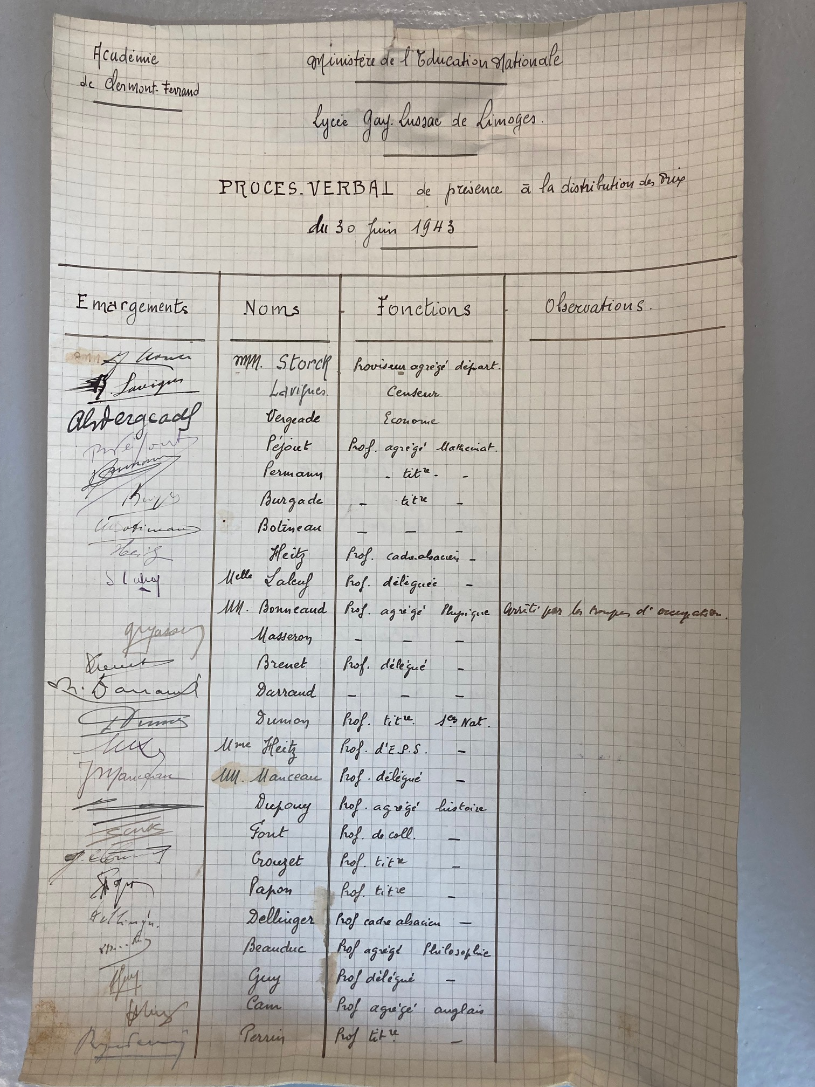
ARSENE BONNEAUD (1884-1944)
Professeur de physique-chimie en 1919 à l’Ecole de Médecine, révoqué en 1941 et au lycée Gay-Lussac, chaire qu’il conserve grâce au proviseur Storck, Arsène Bonneaud, devient chef du mouvement Franc-Tireur pour la région R5 (Haute-Vienne, Dordogne, Corrèze, Creuse et Indre).
Il :
assure les liaisons avec les autres membres du réseau et avec d’autres mouvements qu’il tentera de fédérer,
organise la collecte de renseignements destinés à Londres, la réception, la distribution des journaux clandestins,
participe à la distribution du matériel (parachutages, émetteurs, armes, explosifs)
intensifie le recrutement dans toute la Haute-Vienne.
ADHV – 1590W24 : Procès-verbal de la présence à la distribution des prix du 30 juin 1943 au lycée Gay-Lussac à Limoges dans lequel est mentionnée l’arrestation du professeur de physique-chimie, Arsène Bonneaud par les troupes d’occupation.

Slide 8
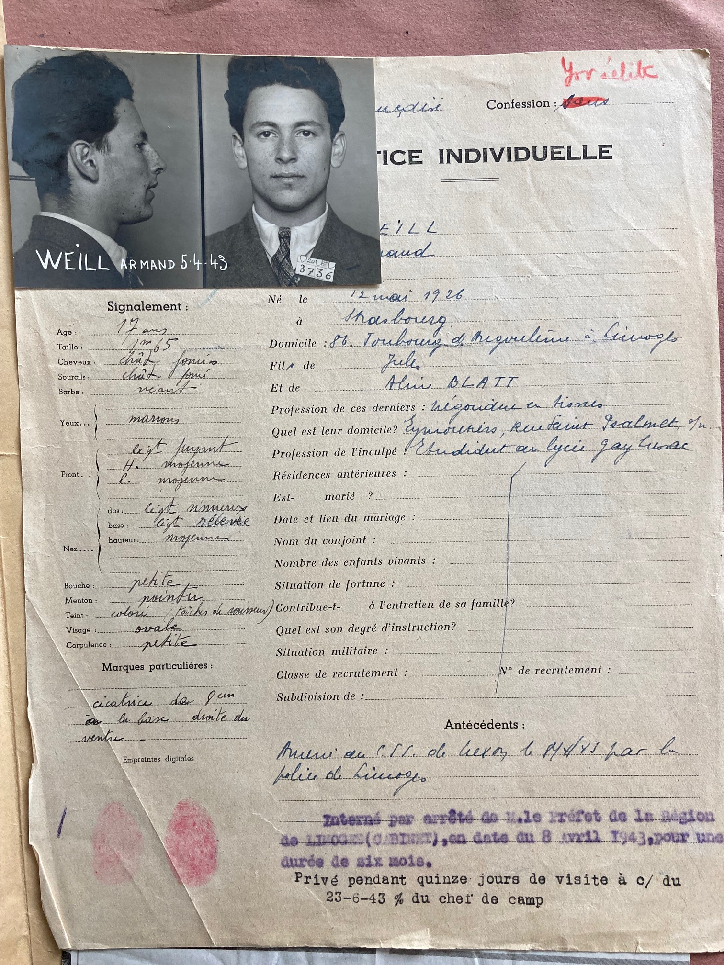
UN RESEAU DE RESISTANCE LYCEEN : LE 17° BARREAU
Au début de l’année 1942, une vingtaine d’adolescents du lycée Gay Lussac , dont Armand Weill, juif réfugié alsacien, crée spontanément une alliance résistante, nommée le « 17° Barreau » qui a pour actions la distribution de tracts et des sabotages (vols, dégradations, incendies).
Raflés sur dénonciation le 3 et 4 avril 1943, interrogés et internés au camp de Nexon le 8 avril, ils sont libérés le 23 en juillet en attendant leur procès le 26 août qui relaxera finalement les présents (fuite des plus impliqués).
Le proviseur, Joseph Storck prend leur défense, leur rend visite au camp et les aide à passer leurs examens.
ADHV – 2031W2
ADHV – 1590W24 : Extraits du discours du professeur Michel Sapanet lors de la remise des prix au lycée Gay-Lussac, 1945.

Slide 9
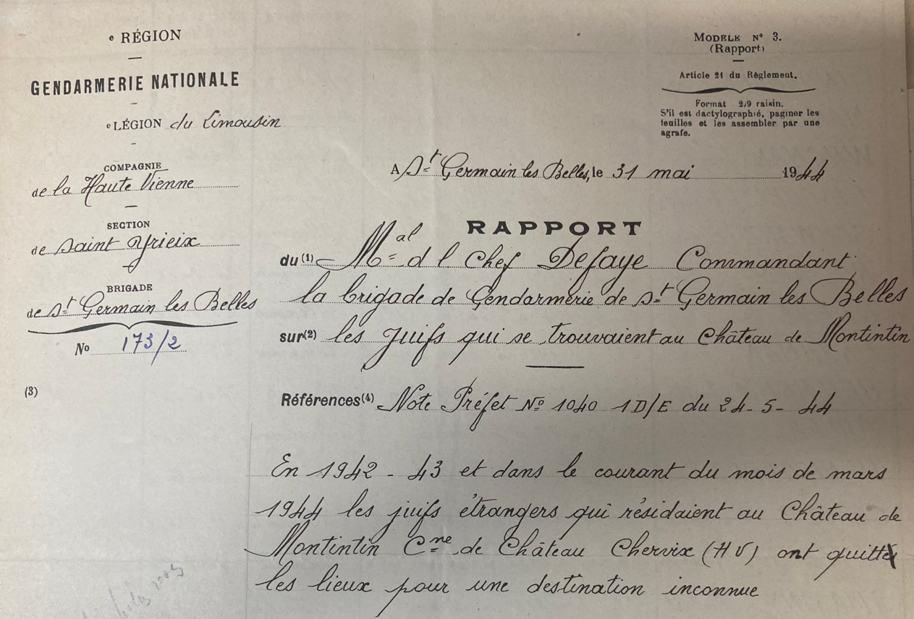
IL FAUT CACHER LES ENFANTS JUIFS
L’Organisation de Secours à l’Enfance ou OSE est une organisation juive qui s’implante dans le Limousin, en zone « libre » pour s’occuper et sauver les enfants juifs français et étrangers en utilisant d’abord les voies légales d’émigration.
A partir de 1942, face aux menaces de rafles et de déportations, les enfants juifs sont cachés, « camouflés » dans des familles non juives et autres institutions grâce à leurs relations; c’est le cas pour le château de Montintin.
ADHV – 985W456 – Rapport de la gendarmerie de St Germain-les-Belles au sujet des départs pour une destination inconnue des enfants de Montintin (OSE) entre 1942 et 1944.

Slide 10
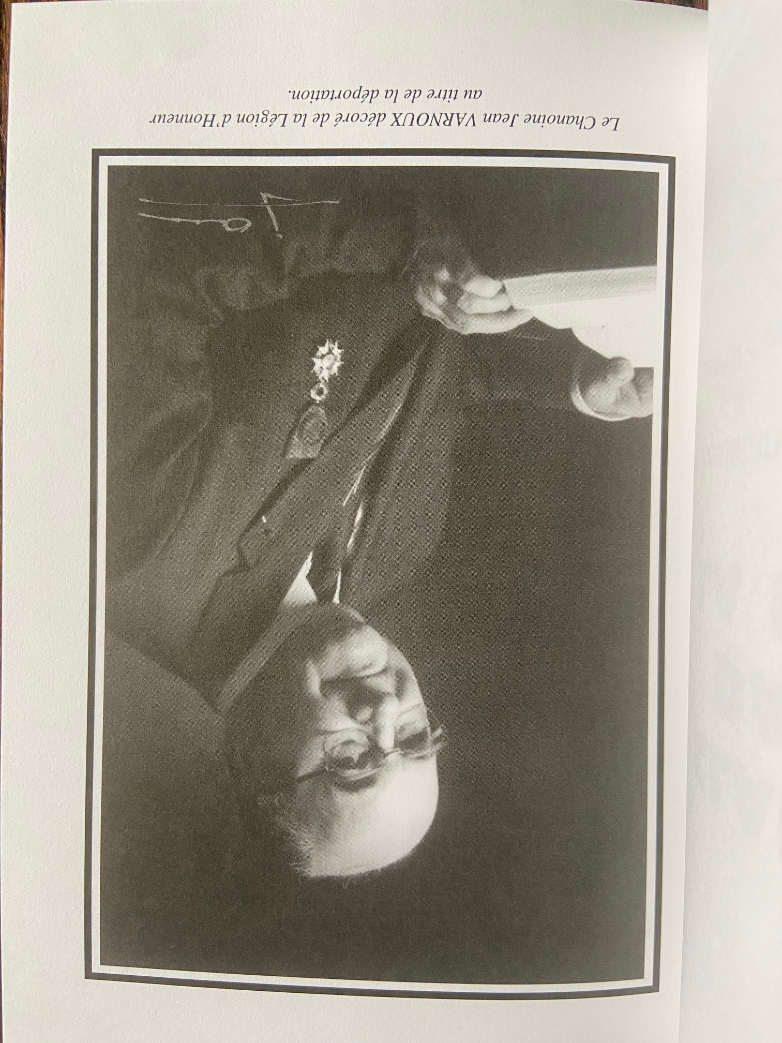
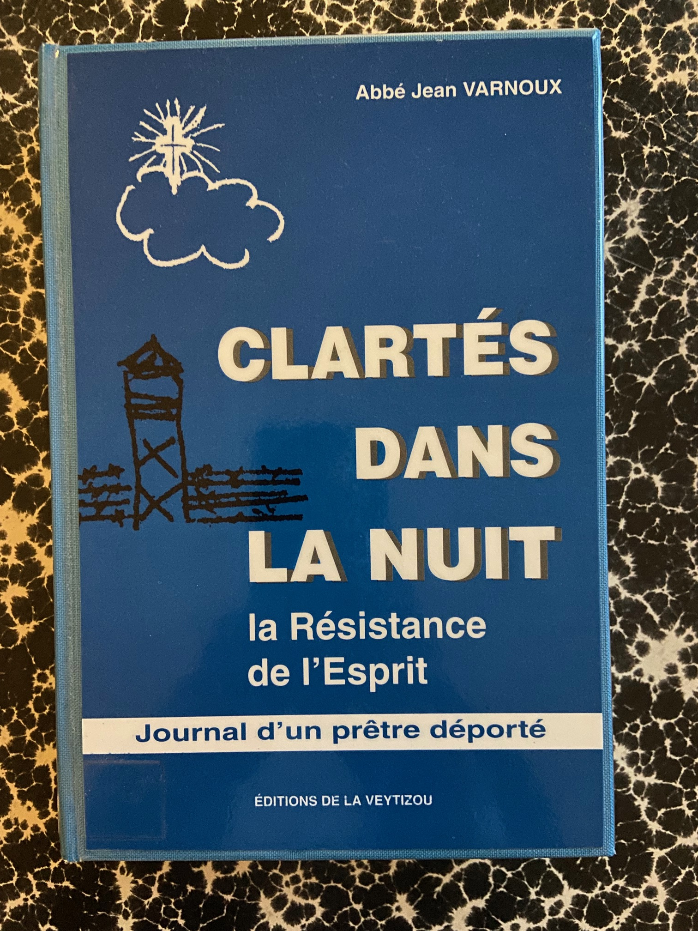
TEMOIGNAGE DE L’ABBE VARNOUX
ADHV – in 8 L 201, éditions de La Veytizou, 1995

Slide 11
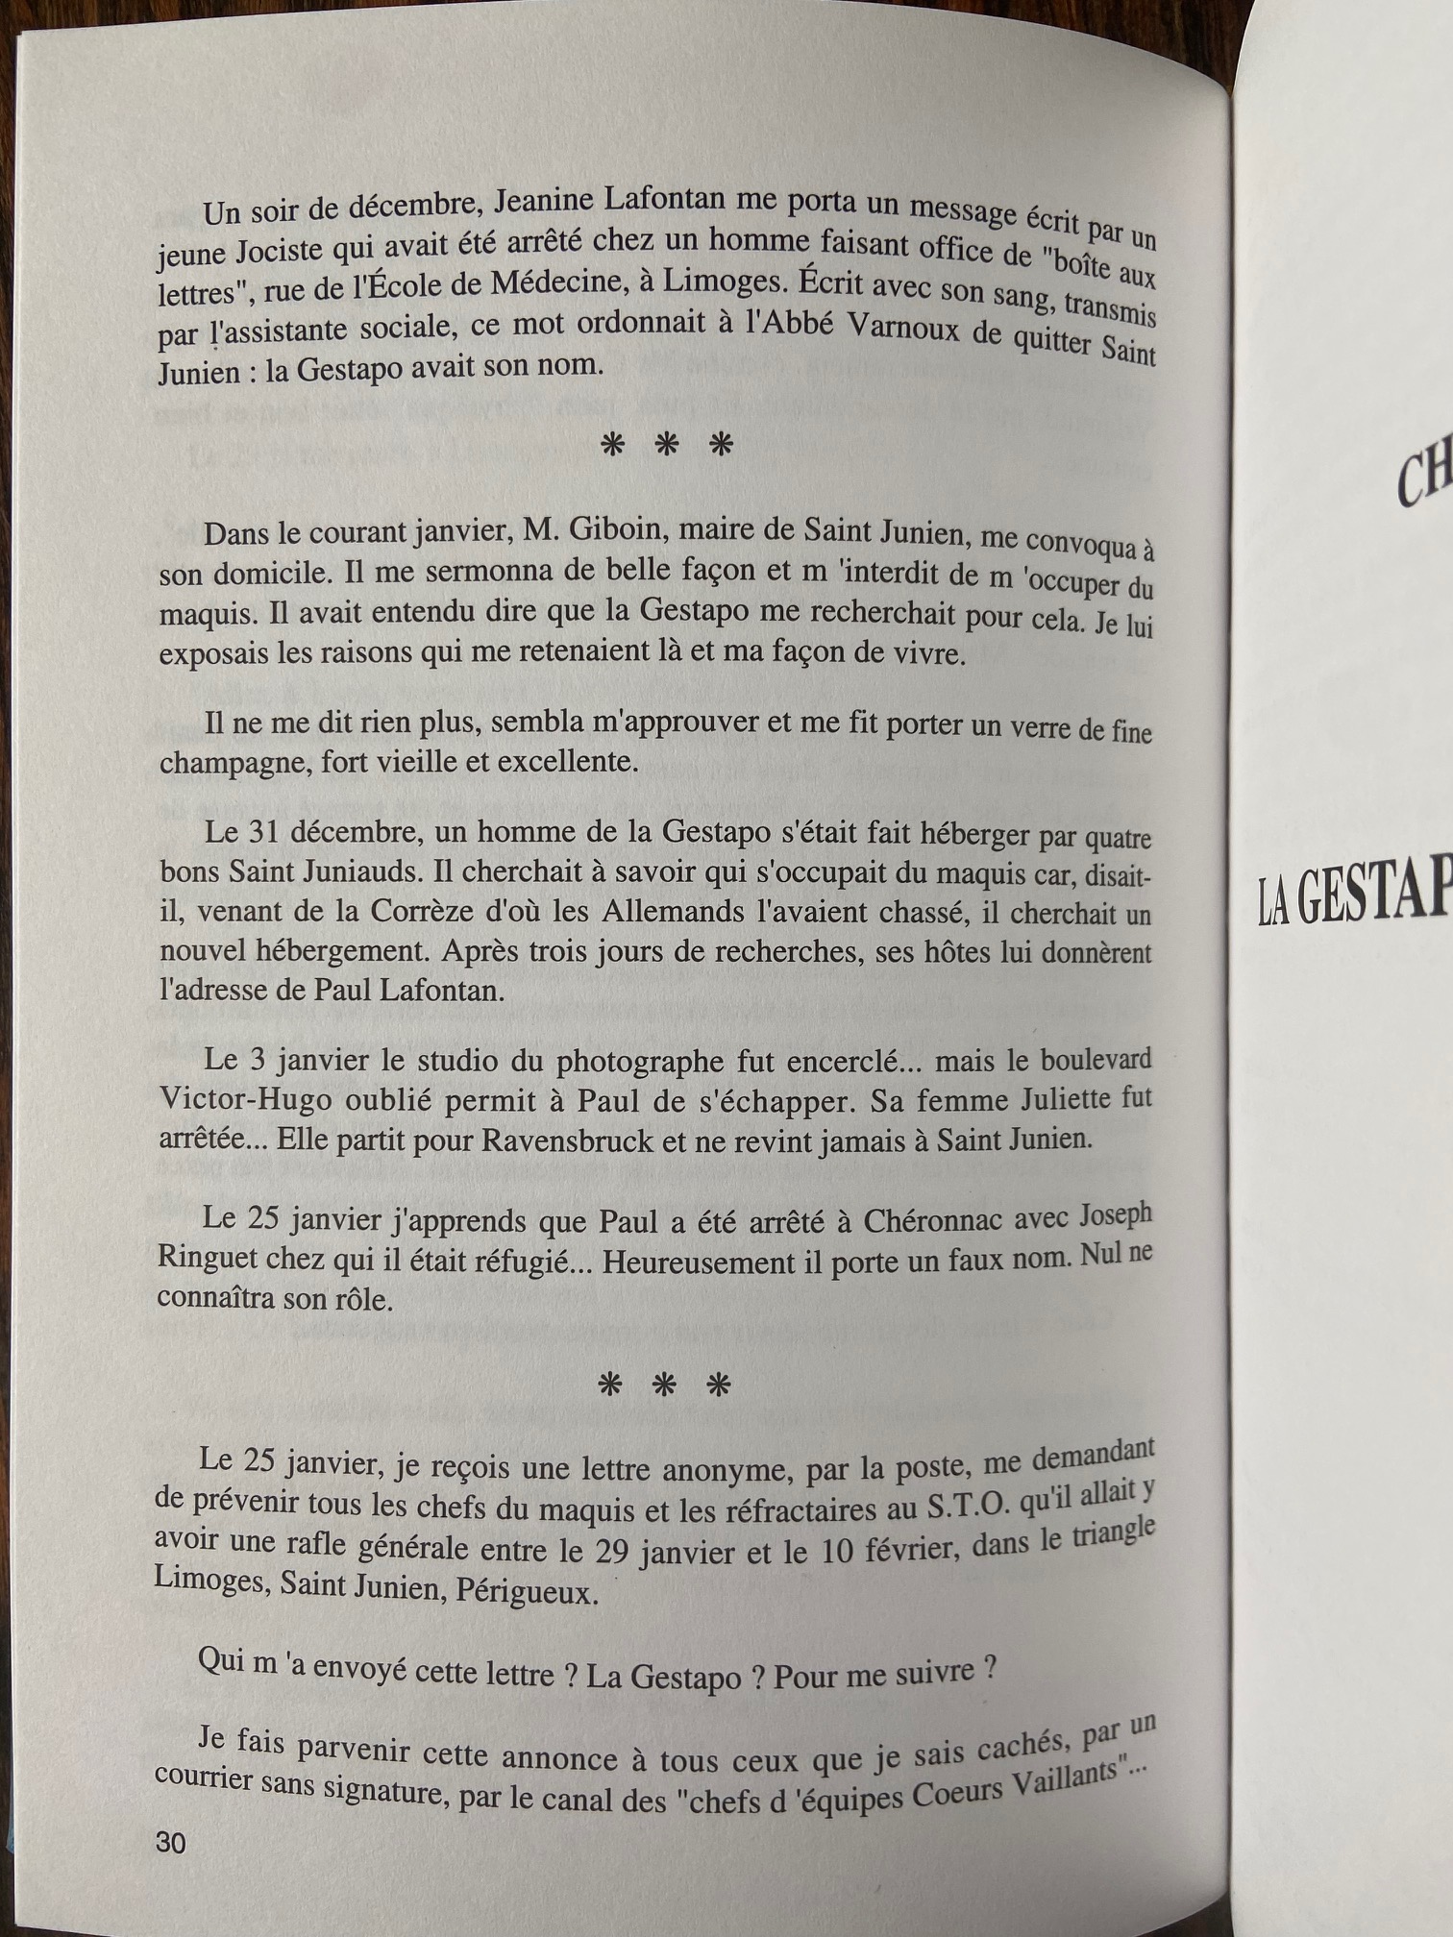
COMMENT ECHAPPER A LA TRAQUE ? PREVENIR
ADHV –985W1245 et in 8 L647 : ss la dir. dePlas Pascal, Visages de la Résistance (1940-1944), Libération de Limoges, éd. Lucien Souny, 2005, p. 33.
ADHV – in 8 L 201 : Abbé Jean Varnoux, Clartés dans la nuit , la résistance de l’esprit, journal d’un prêtre déporté, 1995, p.25 et 30

Slide 12
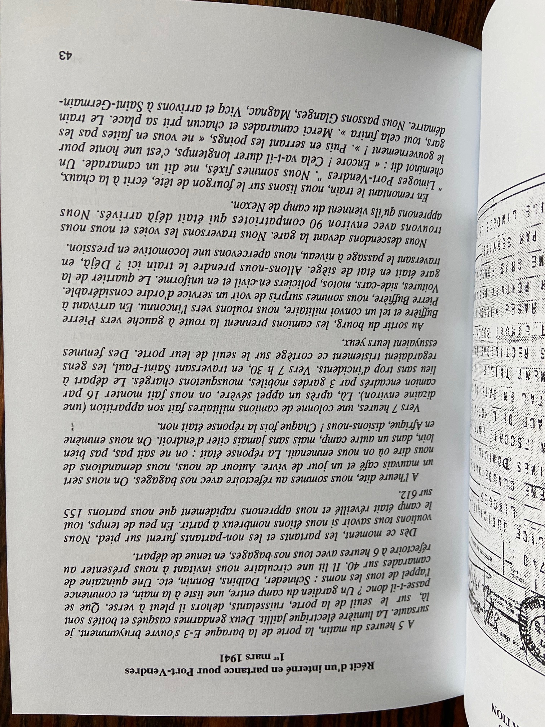
UN VOYAGE VERS L’INCONNU
ADHV – in 8 L 198 : Yves Soulignac, Les camps d’internement en Limousin (1939-1945), 1995, p 43-44.

Slide 13
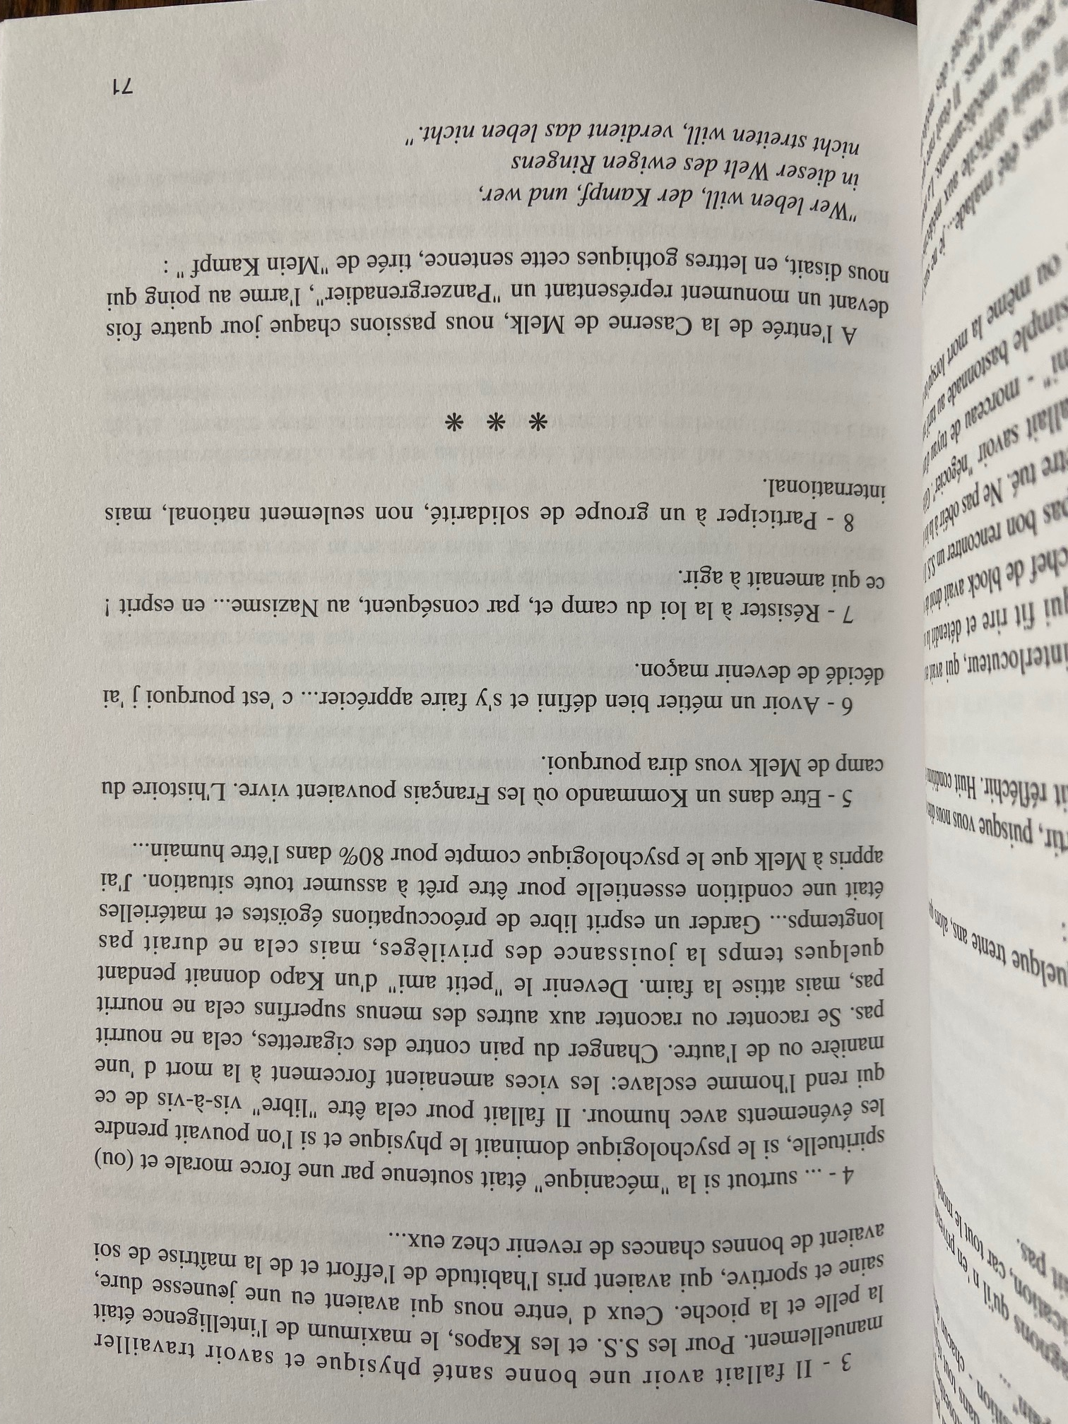
RESISTER DANS UN CAMP : TEMOIGNAGE
ADHV – in 8 L 201 : Abbé Jean Varnoux, Clartés dans la nuit , la résistance de l’esprit, journal d’un prêtre déporté, 1995, p.70-71

Slide 14
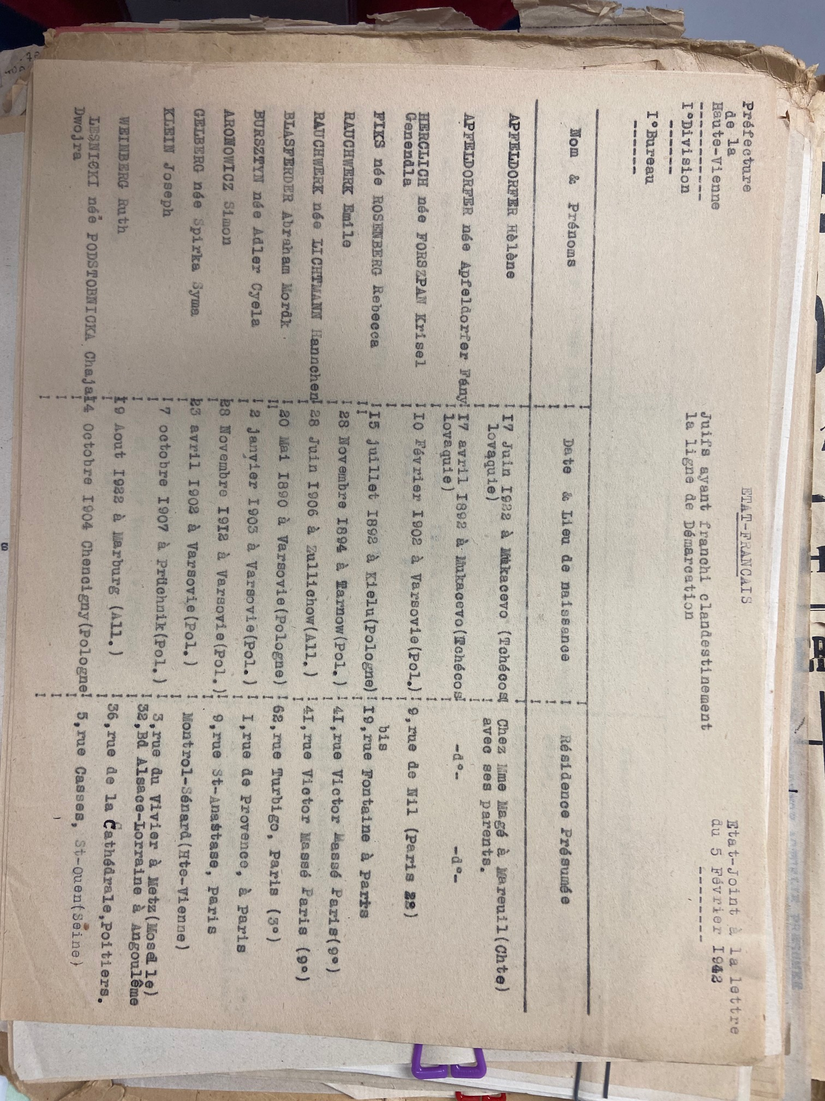
FRANCHIR DES FRONTIERES : LA LIGNE DE DEMARCATION
Franchir cette frontière de manière clandestine était synonyme pour les populations ciblées comme le seul moyen d’échapper à une arrestation… et pourtant, elle devient un piège : arrêtés, elles sont assignées à résidence puis internées. C’est le cas ici pour les juifs étrangers venant essentiellement de la zone occupée pour qui la zone « libre », la France de Pétain, paraît encore être une protection; il ne leur faudra pas longtemps pour déchanter.
ADHV- 993W221

Slide 15
Evasions, Attaques de camp, Complicités Exister, Communiquer

Slide 16
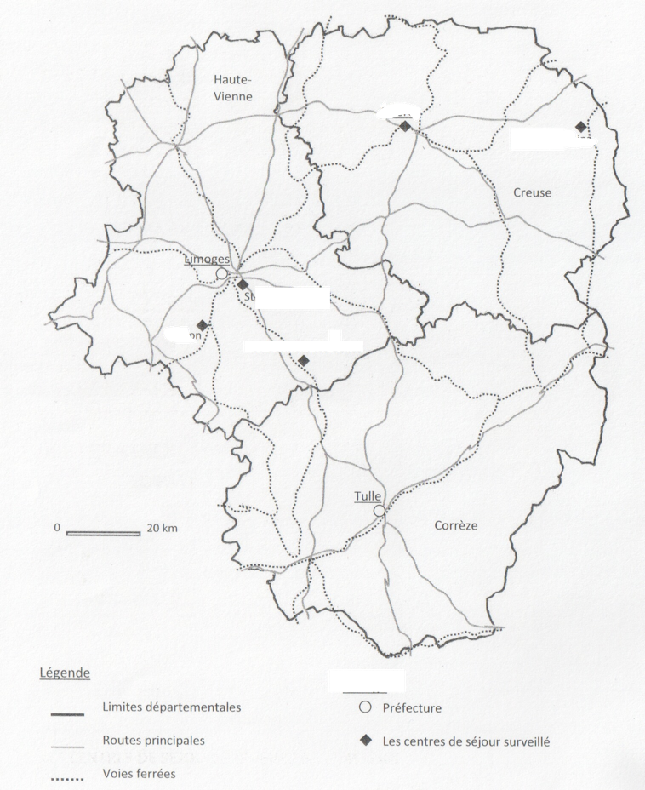
LES CAMPS EN HAUTE-VIENNE
Depuis le décret du 18 novembre 1939, le gouvernement Daladier généralise l’arrestation de tout individu jugé dangereux pour la nation et son internement dans un centre de séjour surveillé (CSS). Ils deviennent des camps d’internement sous l’Occupation.
ST PAUL D’EYJAUX
NEXON
ST GERMAIN-LES-BELLES
Limoges

Slide 17
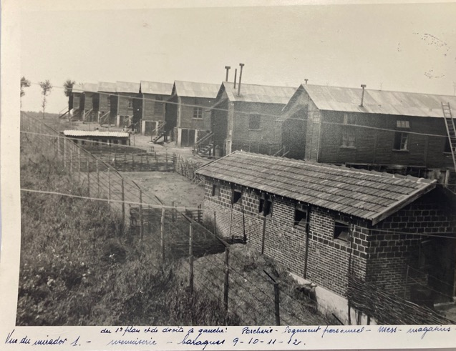
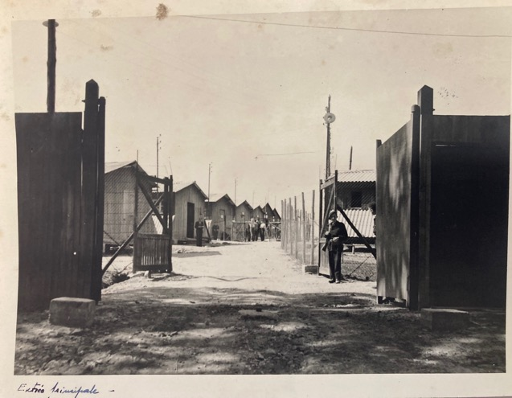
LE CAMP DE NEXON
Le camp, d’une capacité de 750 à 800 places a cessé de fonctionner le 1er septembre 1945.
Il a reçu jusqu’à la Libération :
des internés administratifs
des internés de droit commun
des personnes arrêtées par la Milice
De ce camp partirent des Juifs et des résistants pour les camps de concentration et centres de mise à mort comme Auschwitz notamment entre 1942 et 1944.
ADHV – 993W27

Slide 18
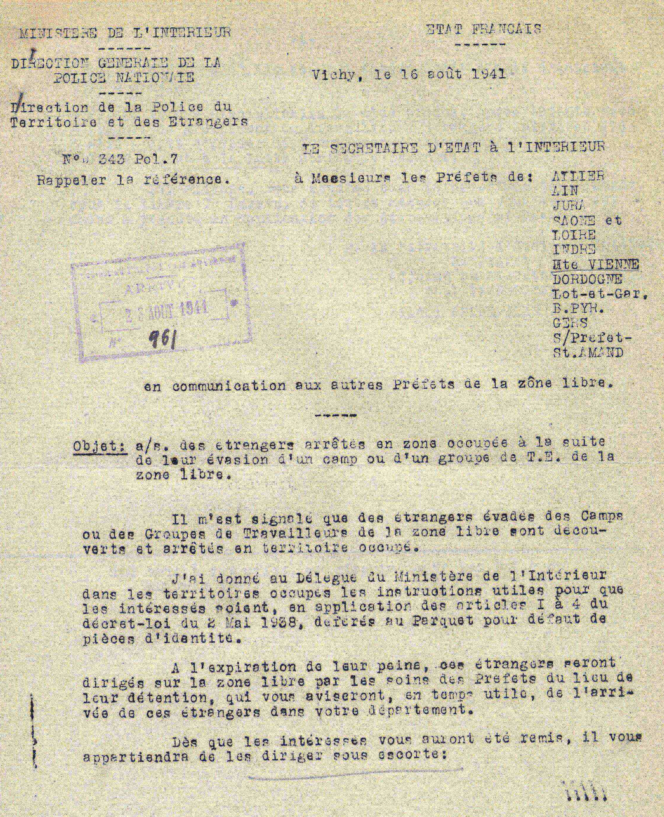
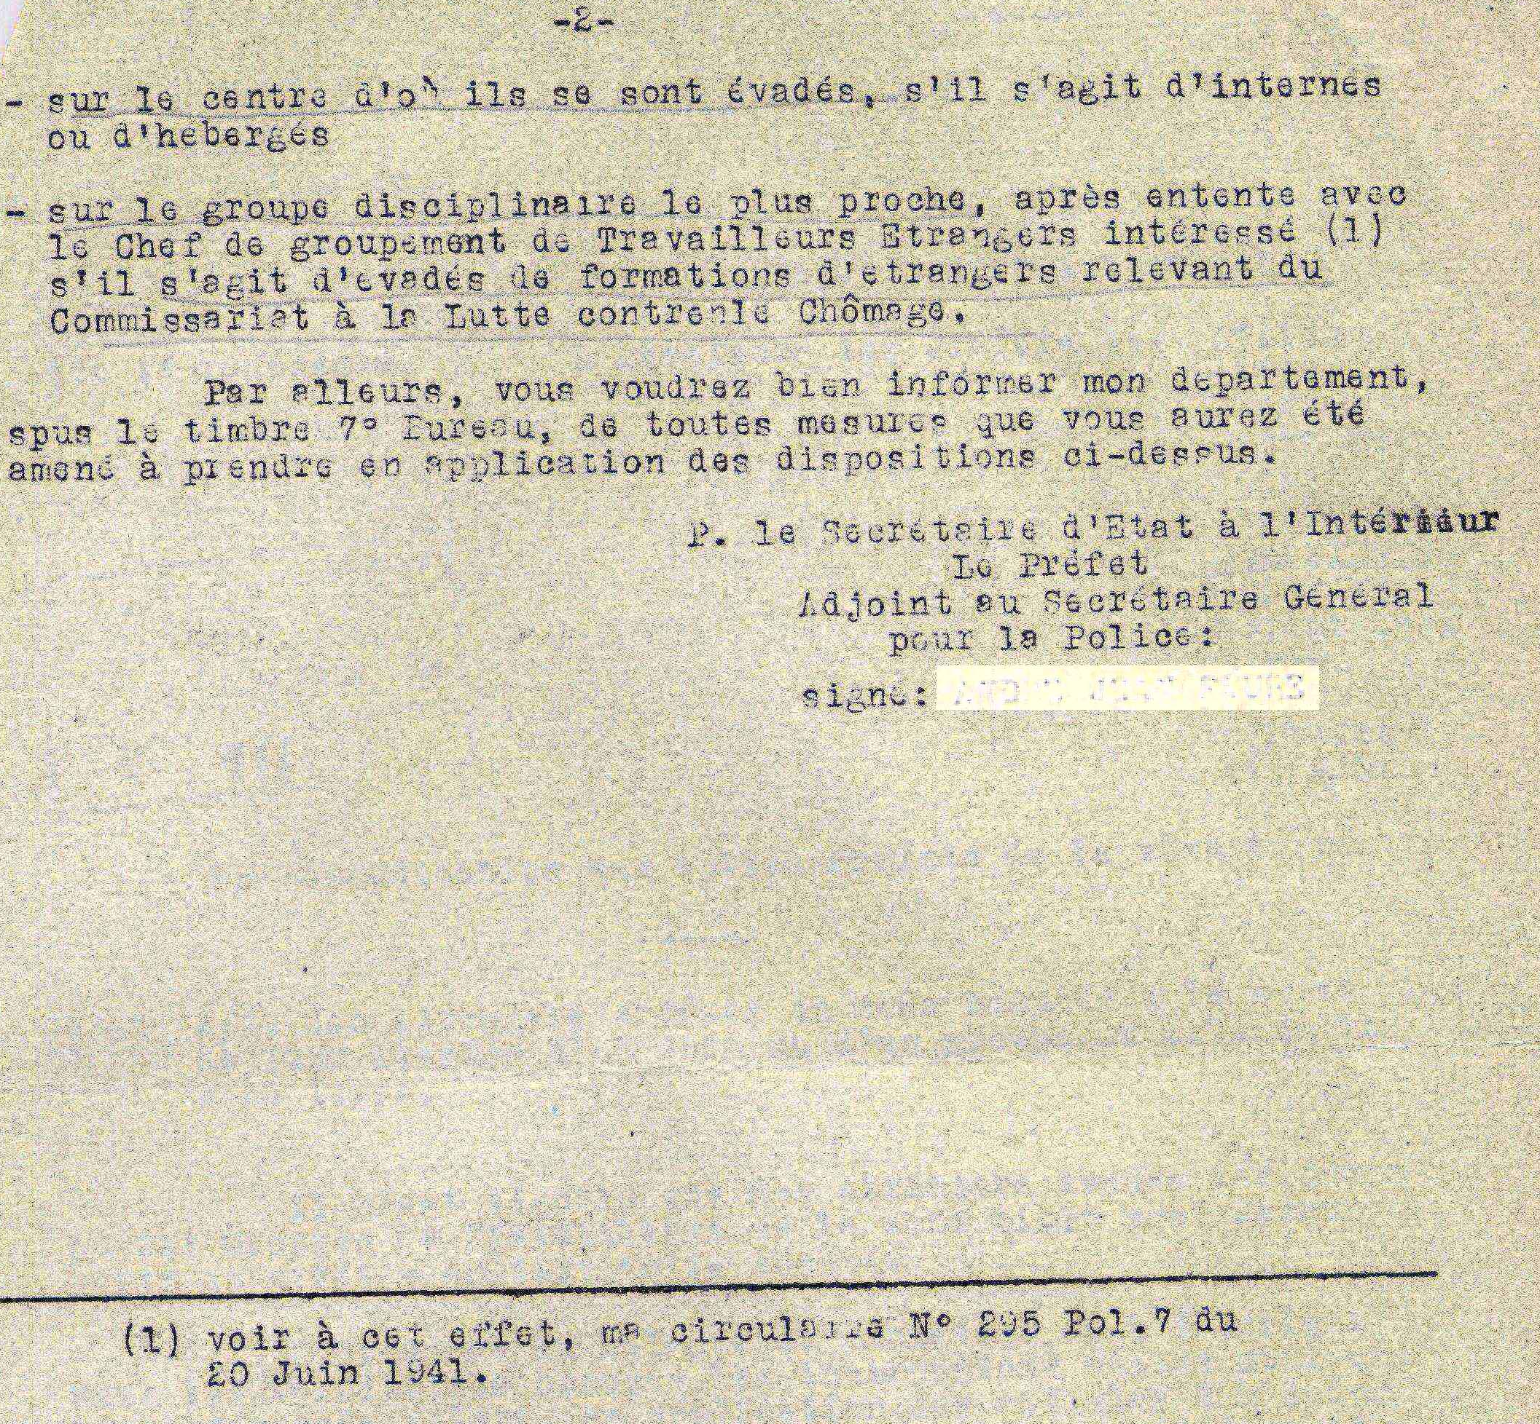
LA LEGISLATION
Vichy met en place des procédures et des fiches de renseignements de plus en plus précises dans le courant de l’année 1941 qui témoignent de la multiplication des actes de résistance dans les camps comme les évasions.
ADHV - 985 W 1621

Slide 19
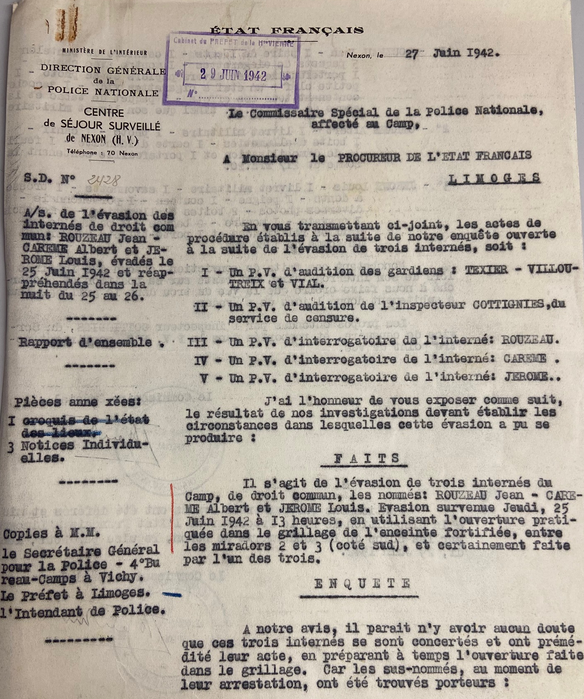
EVASIONS AU CAMP DE NEXON
ADHV - 993W3/67

Slide 20
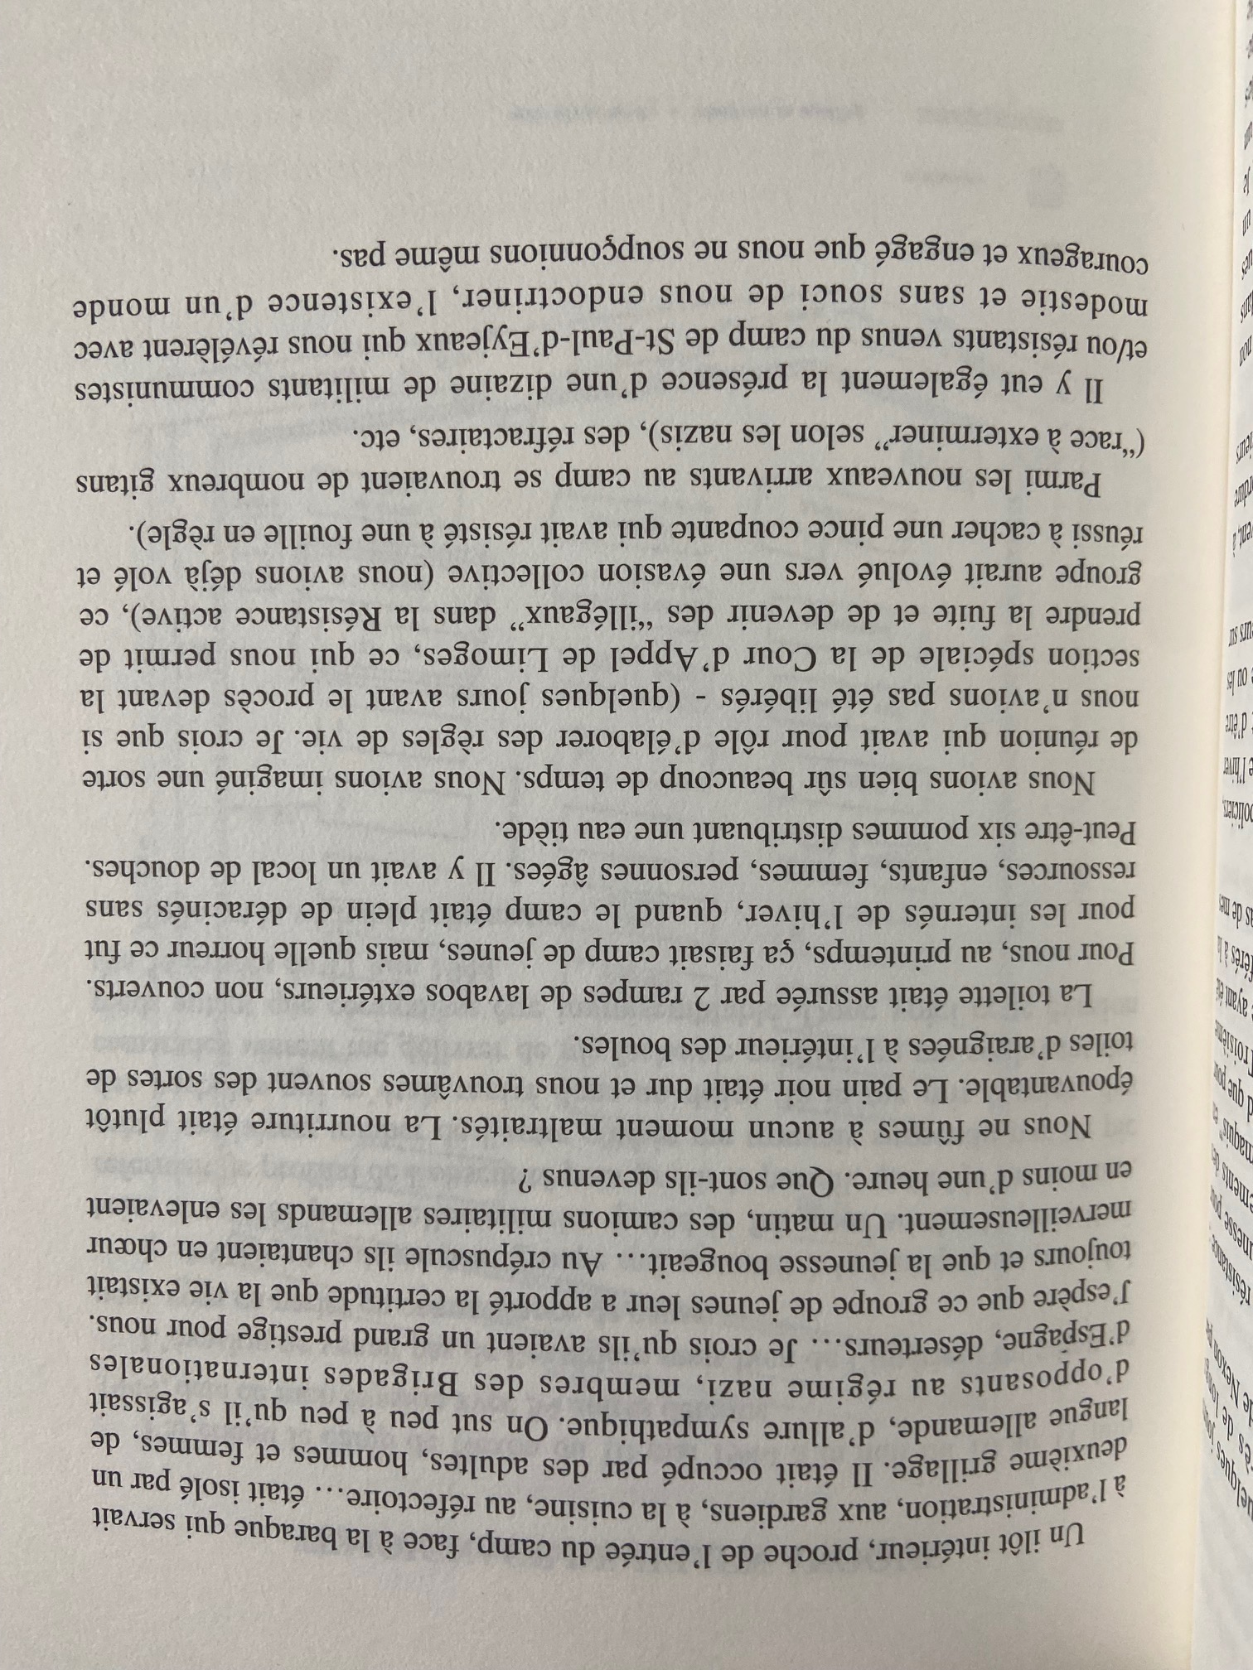
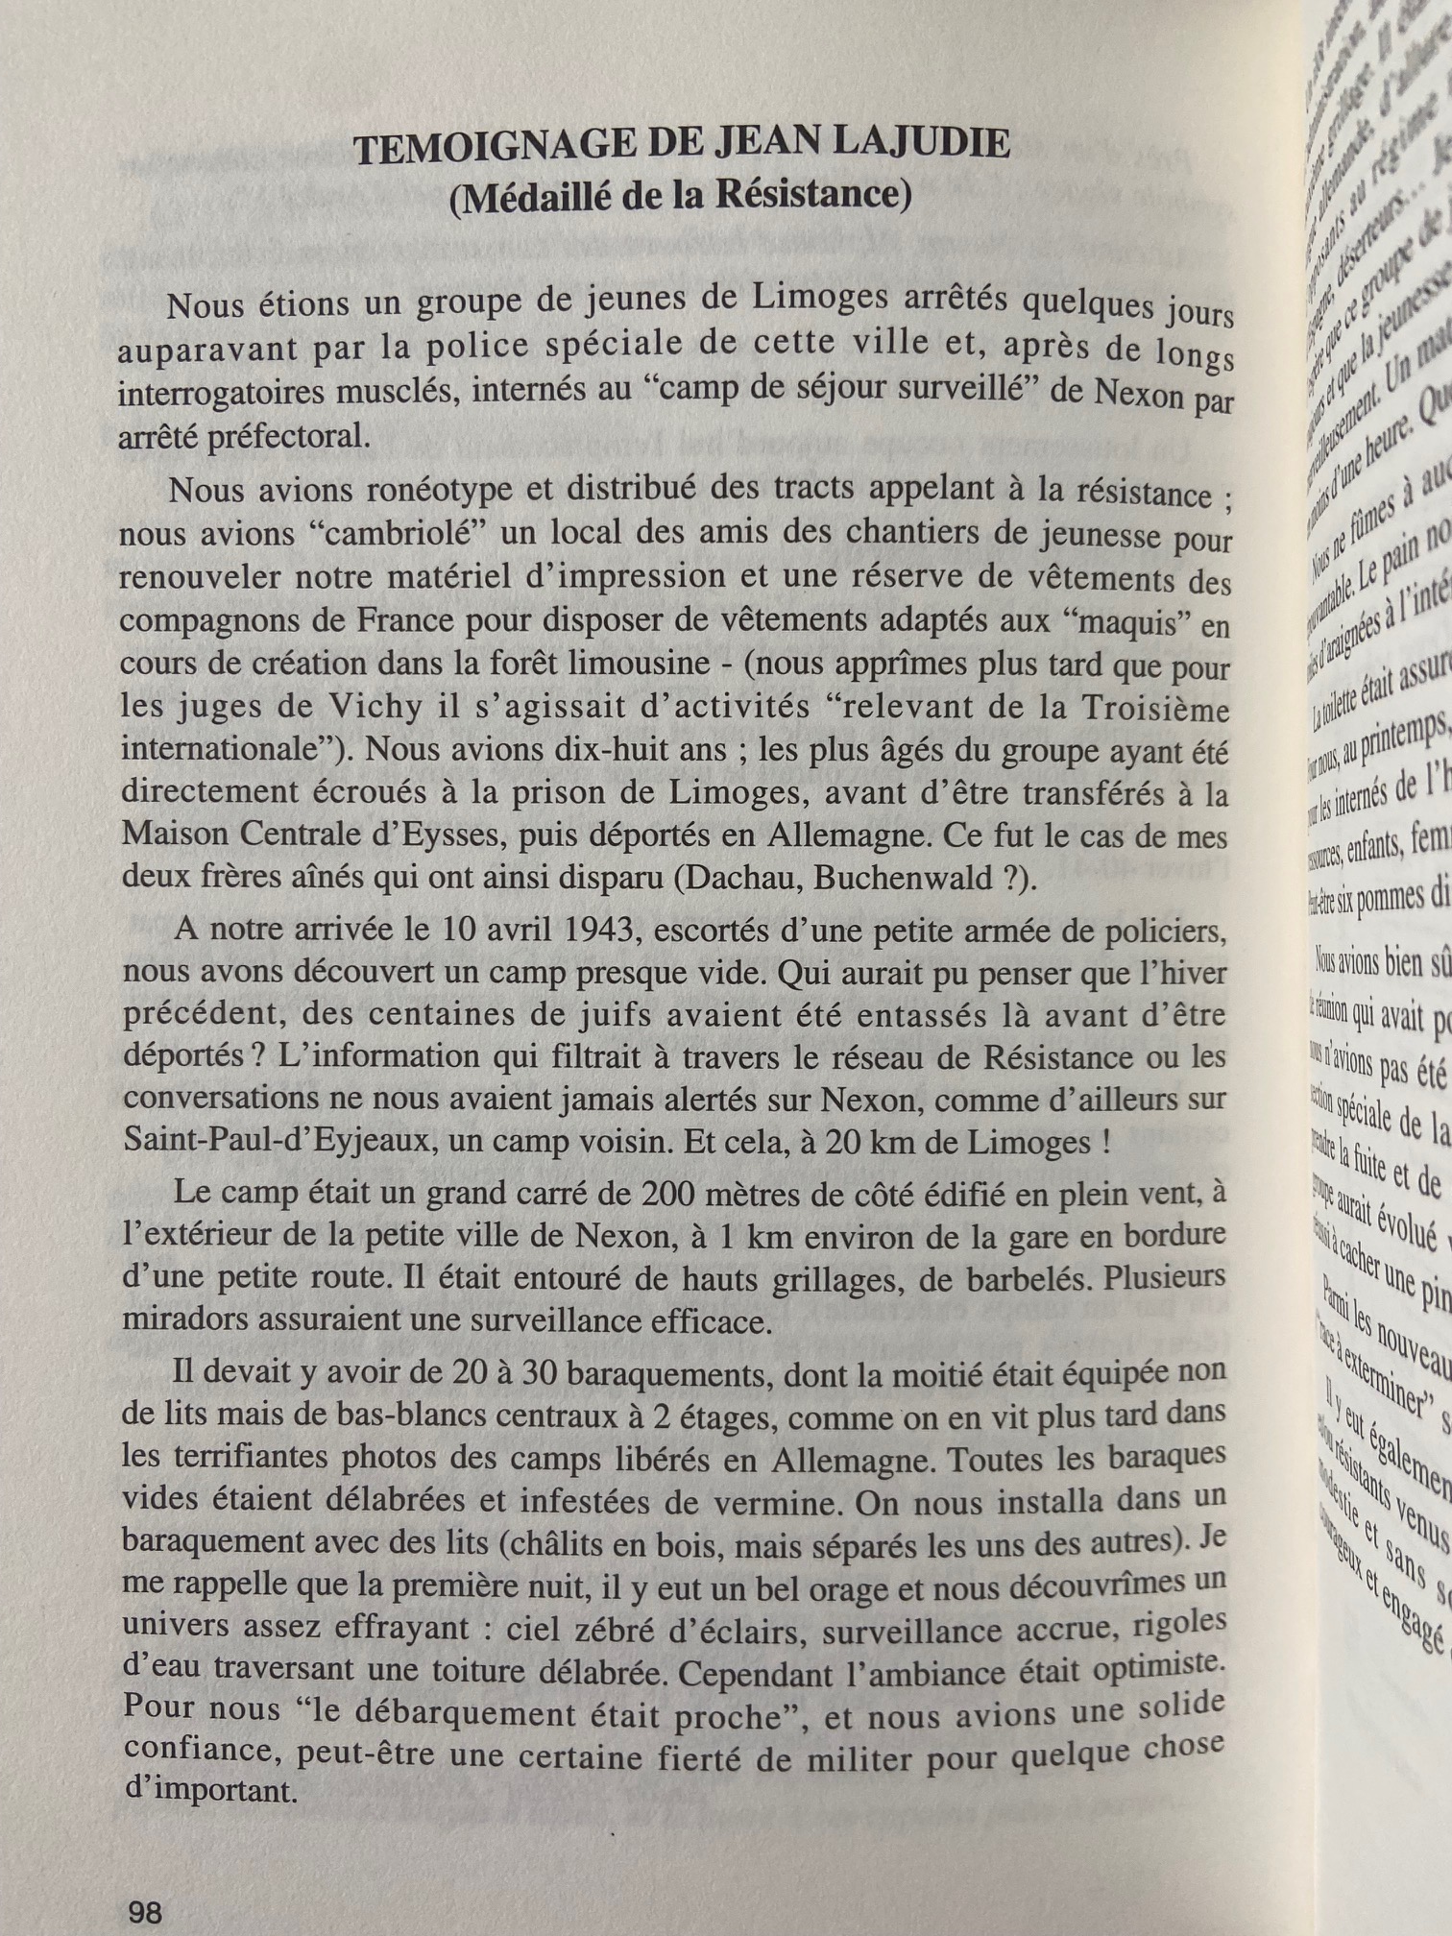
TEMOIGNAGE D’UN JEUNE RESISTANT ARRETE
ADHV – in 8 L 198 : Yves Soulignac, Les camps d’internement en Limousin (1939-1945), 1995, p.98-99.

Slide 21
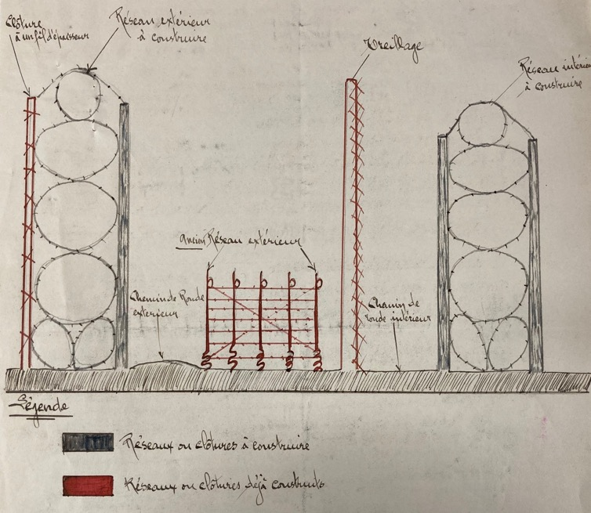
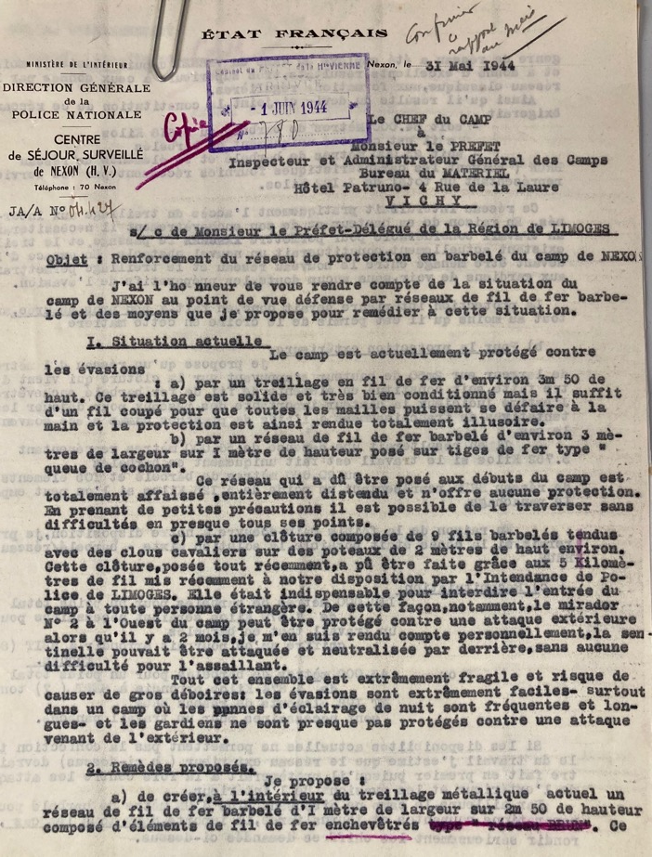
FORTIFICATIONS DU CAMP DE NEXON
ADHV – 185W3/60 : 31 mai 1944

Slide 22
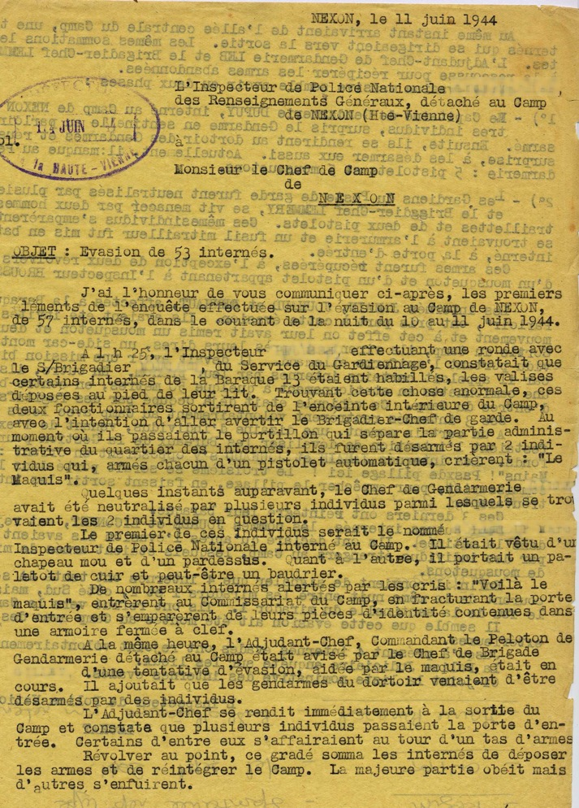
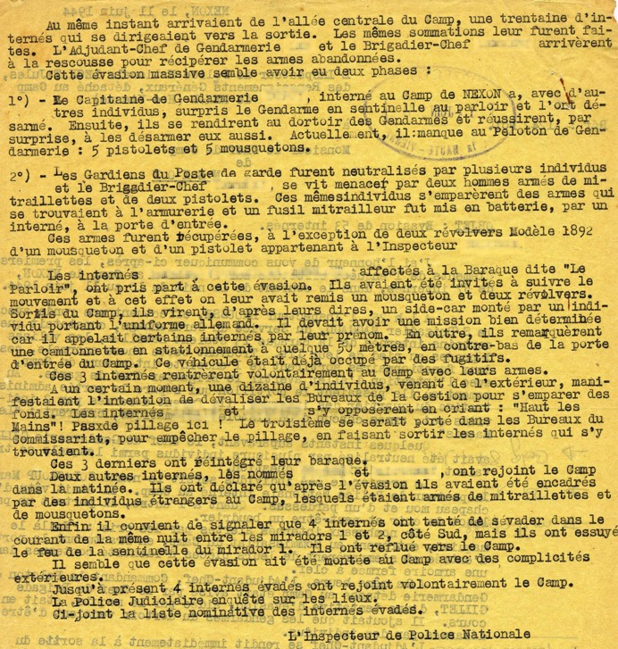
L’ATTAQUE DU CAMP DE NEXON PAR LE MAQUIS
Le 11 juin 1944, les FFI attaquent le camp, provoquent une panne d’électricité pour faciliter l’évasion d’une cinquantaine de détenus.
ADHV - 185W3/67 : 11 juin 1944

Slide 23
TEMOIGNAGE DE L’ATTAQUE DU CAMP DE NEXON PAR JULES ANOQUE
ADHV – in 8 L 198 : Yves Soulignac, Les camps d’internement en Limousin (1939-1945), 1995, p.100.

Slide 24
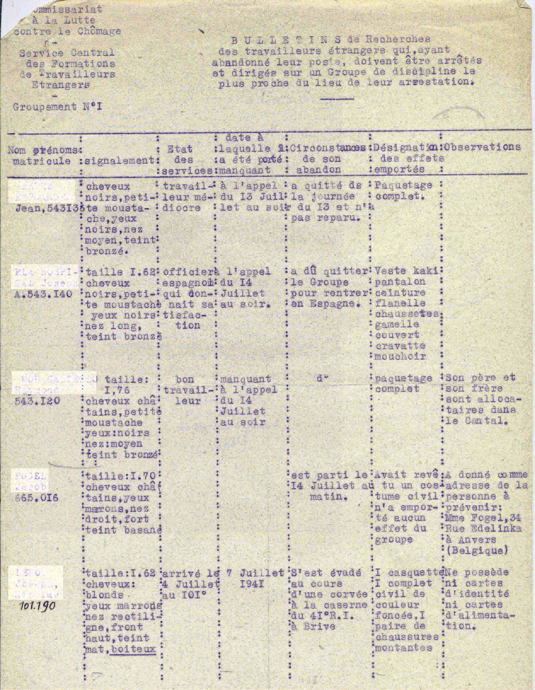
LES EVASIONS DES CAMPS DE TRAVAIL
Cette liasse comporte de nombreuses fiches d’évadés ou de déserteurs de travailleurs étrangers qui manquent à l’appel.
Dans les fiches, les renseignements vont de la description physique et vestimentaire aux détails de leur fuite après enquête : retour dans leur pays d’origine ou même en Angleterre, vol d’argent, connaissance de la langue française, bagages, etc.
ADHV - 985 W 1621

Slide 25
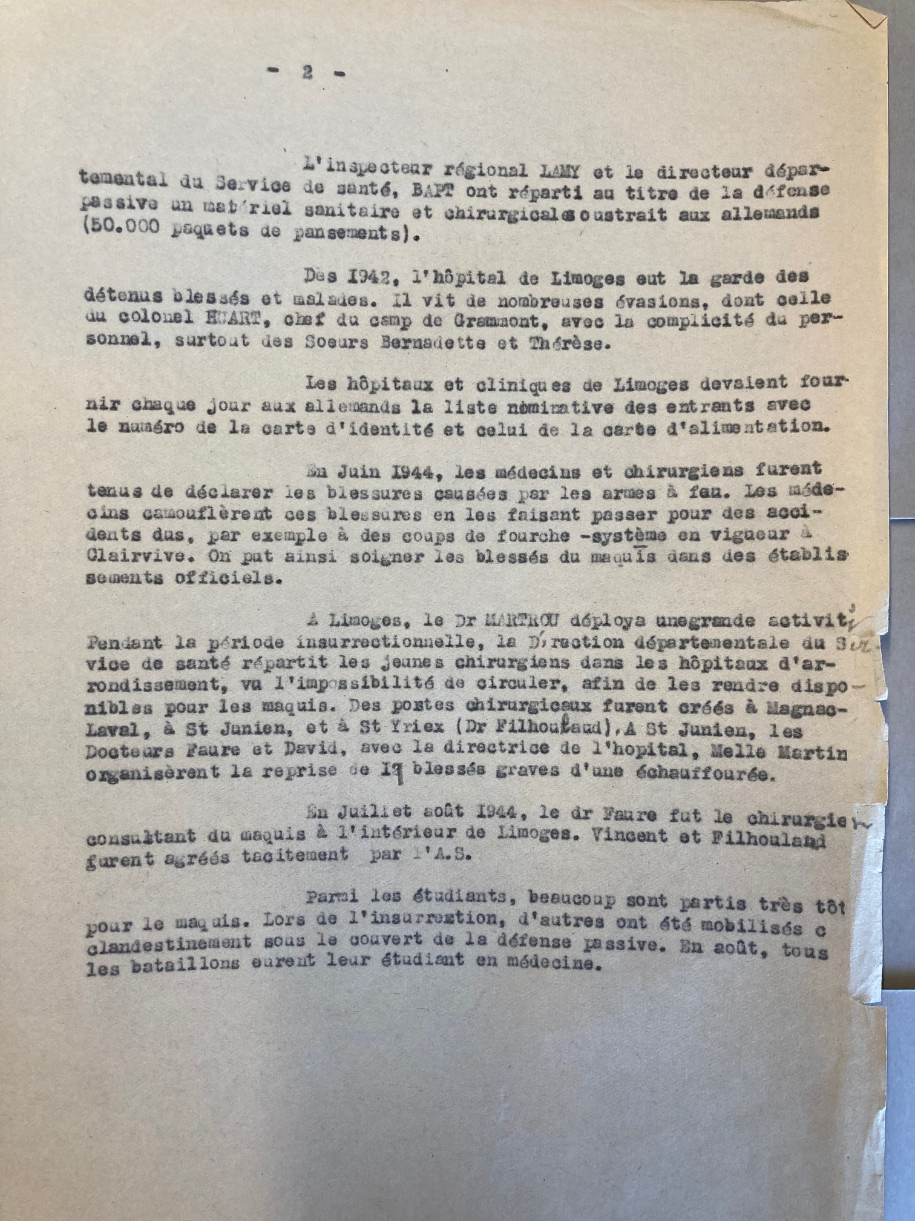
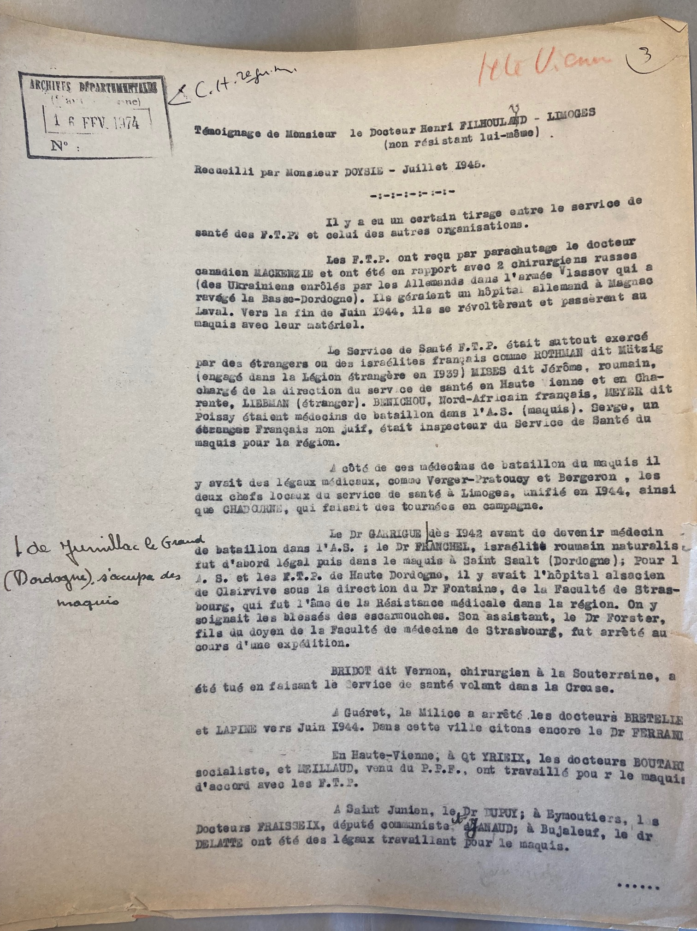
EVASIONS ET COMPLICITES A L’HOPITAL PAR LES PERSONNELS DE SANTE
ADHV – 11 J 19

Slide 26
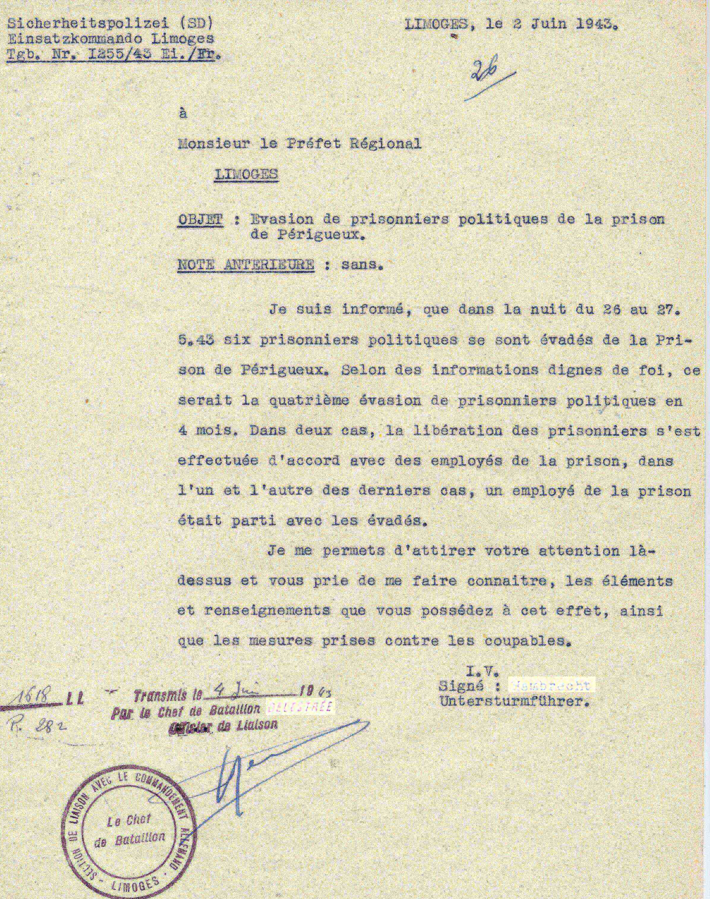
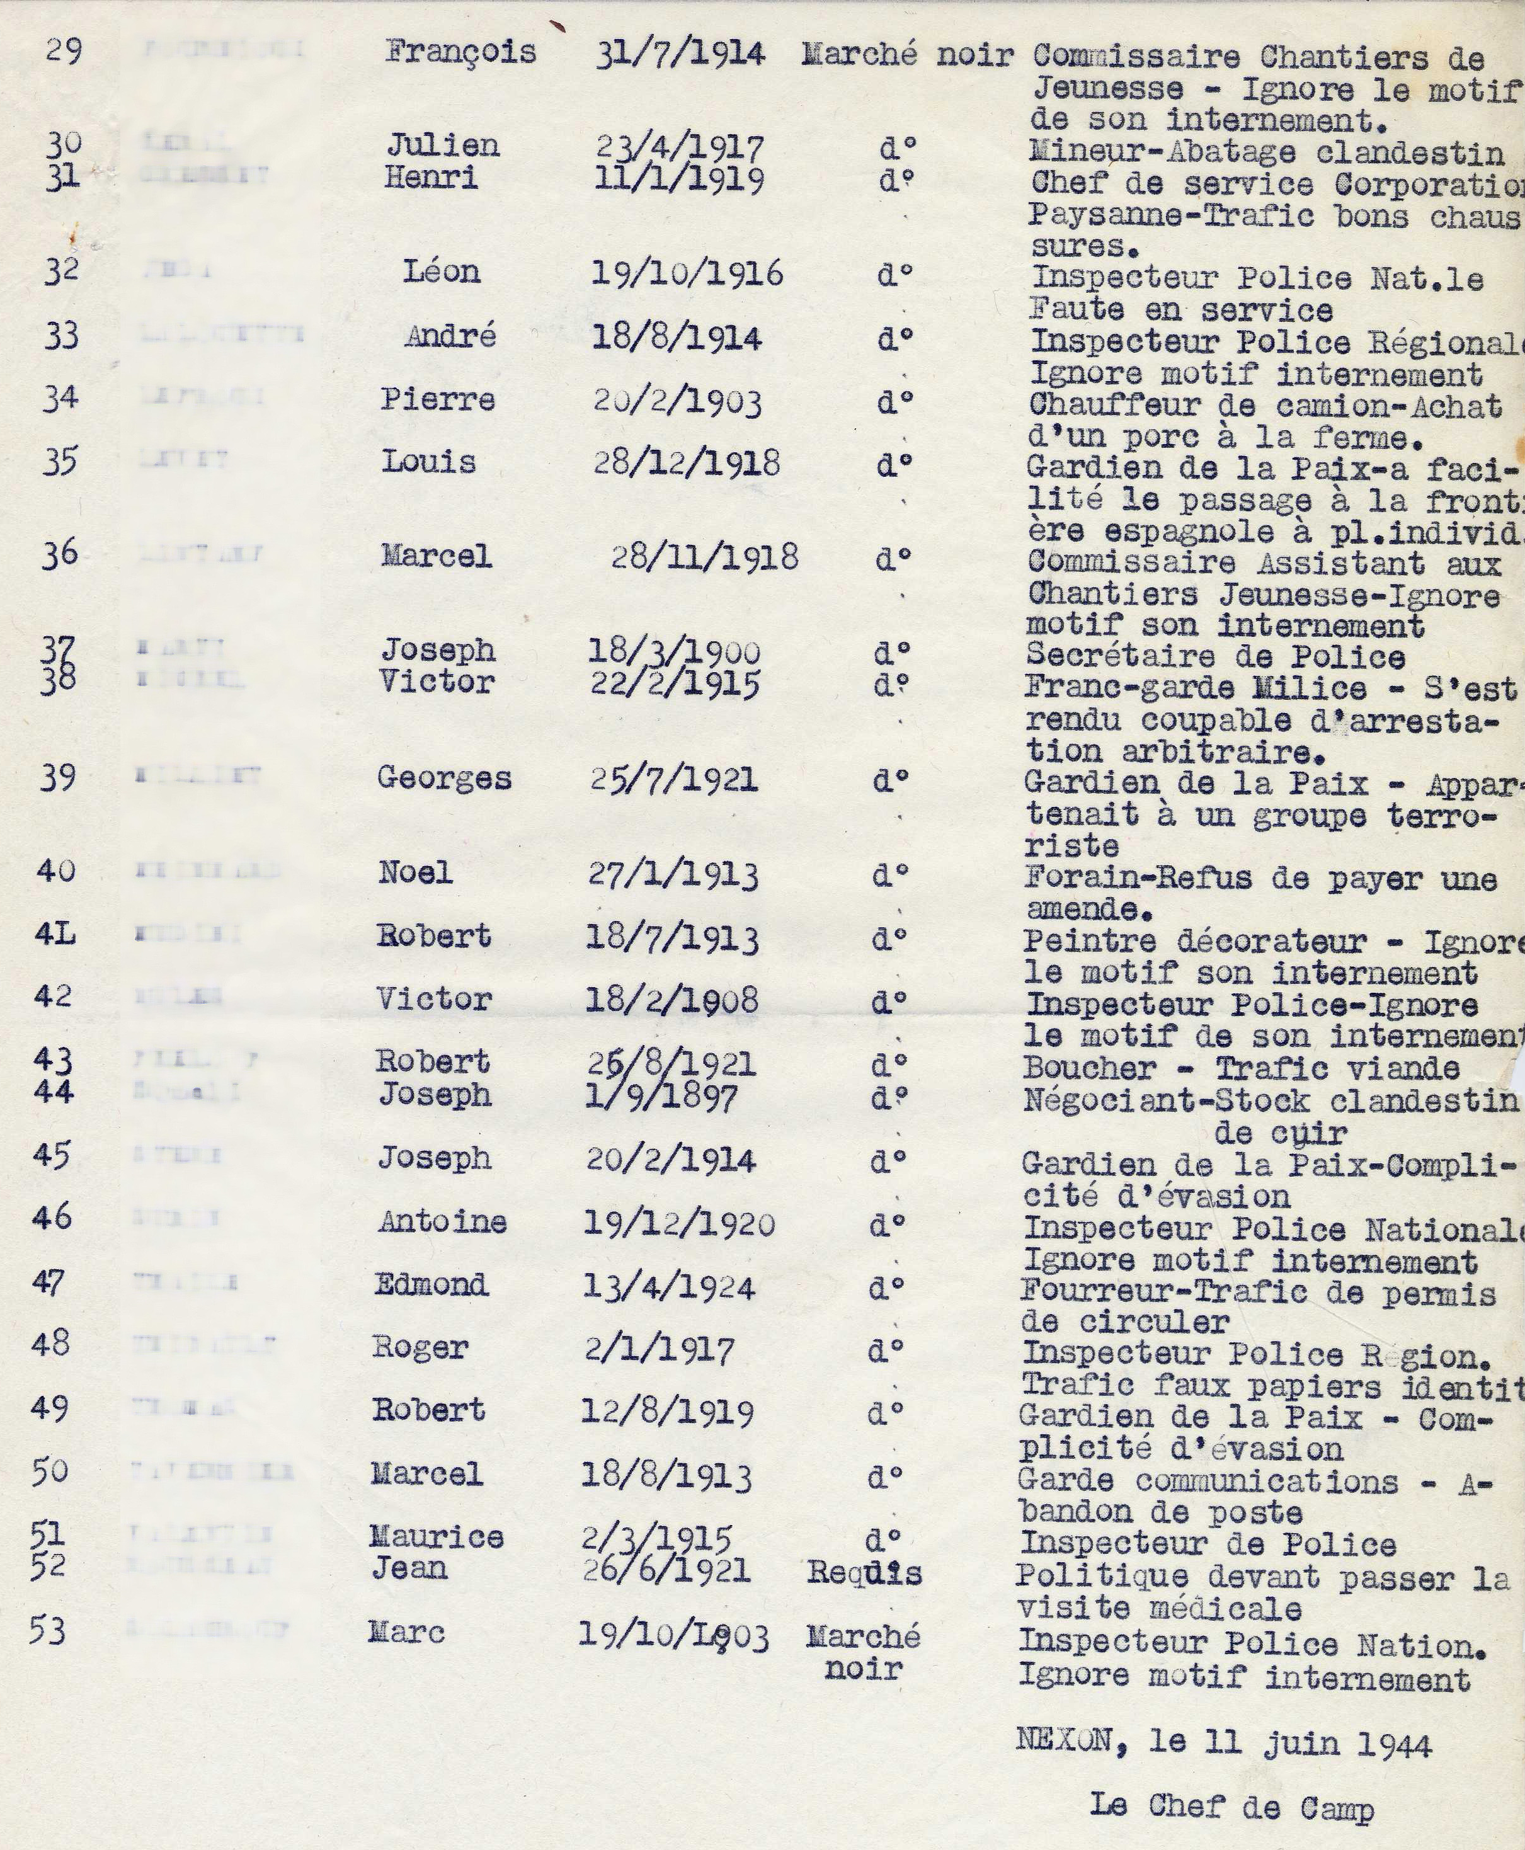
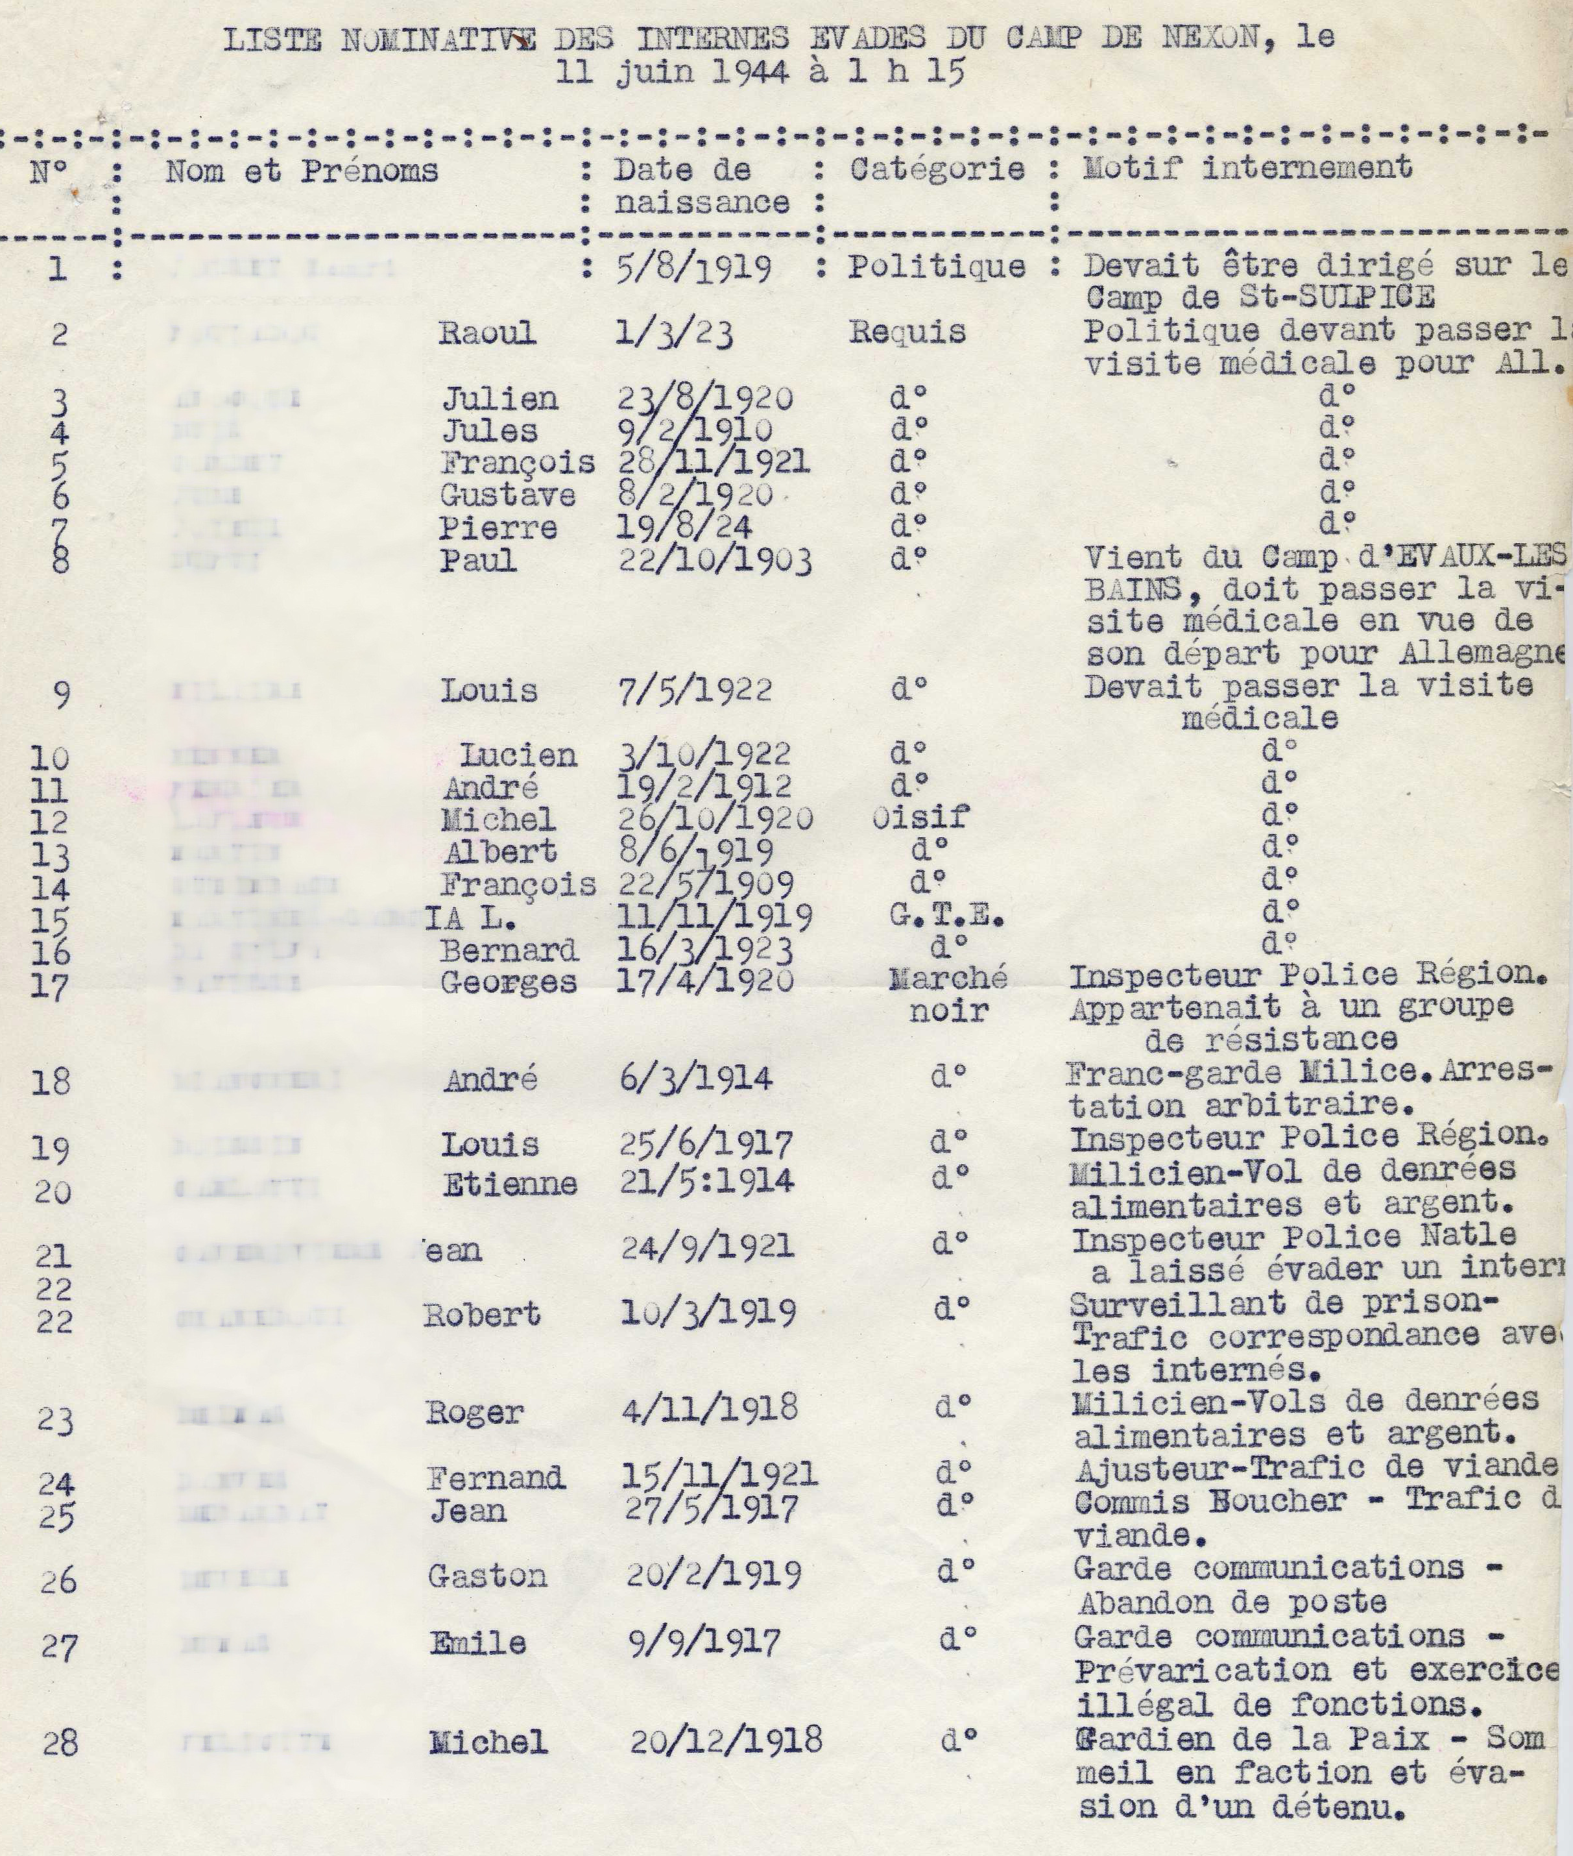
LES COMPLICITES
ADHV- 185W1/114
ADHV - 185W3/67

Slide 27
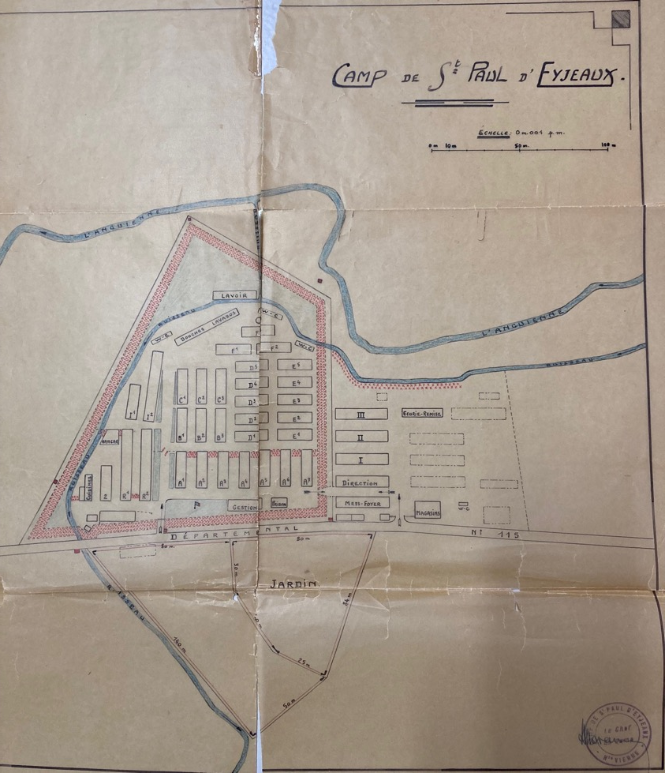
LE CAMP DE ST PAUL D’EYJEAUX
Créé le 1er décembre 1940 avec une capacité de 600 places, le camp de Saint-Paul d’Eyjaux a accueilli environ 480 internés politiques dans 38 baraques dans l’enceinte clôturée. Il est libéré par les FFI le 10 juin 1944.
ADHV - 185 W 3 / 68

Slide 28
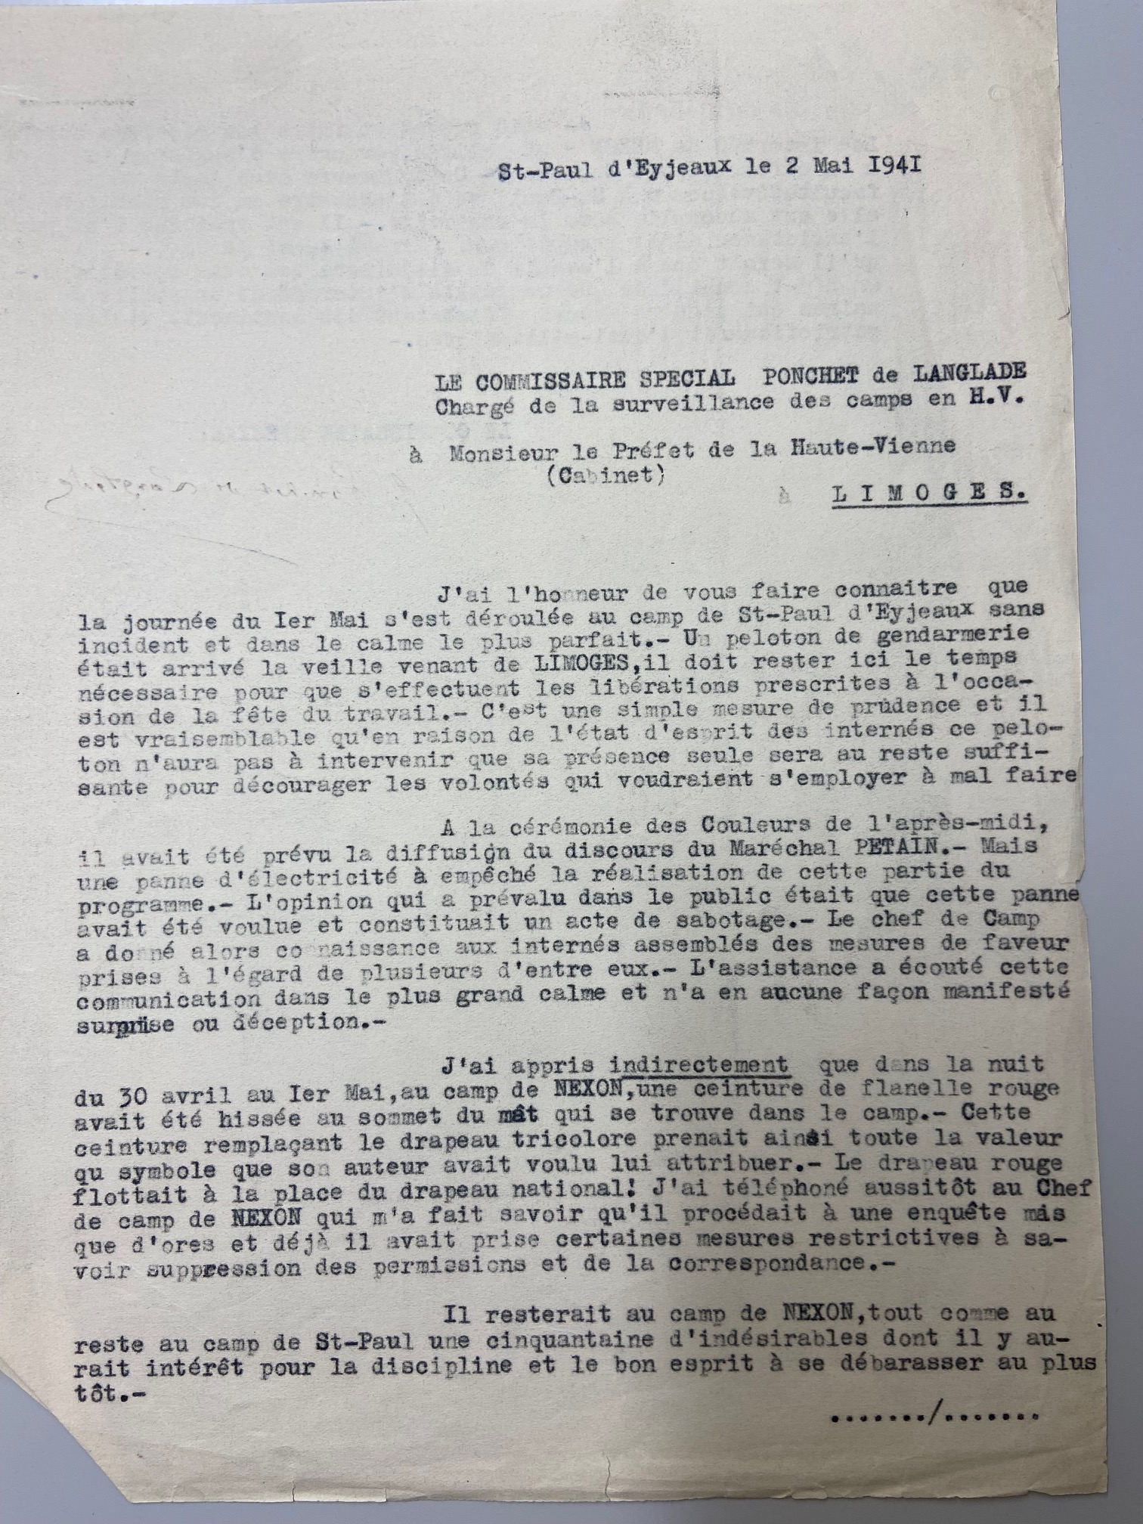
RESISTER DANS LES CAMPS
Panne électrique lors de la diffusion d’un discours du maréchal Pétain.
Une ceinture de flanelle rouge, symbole communiste en guise de drapeau français.
ADHV – 185W3/68

Slide 29
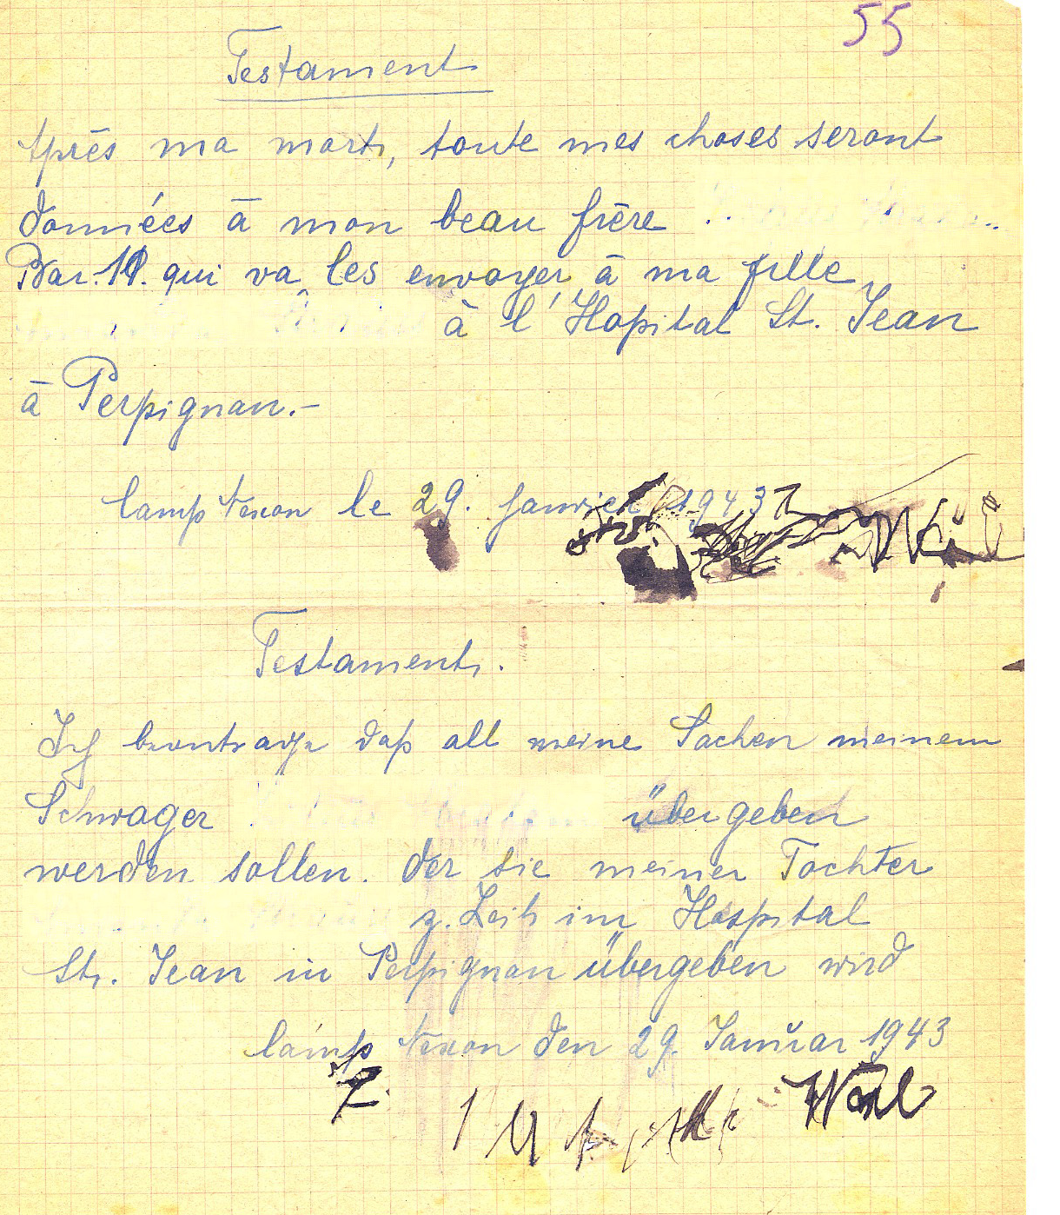
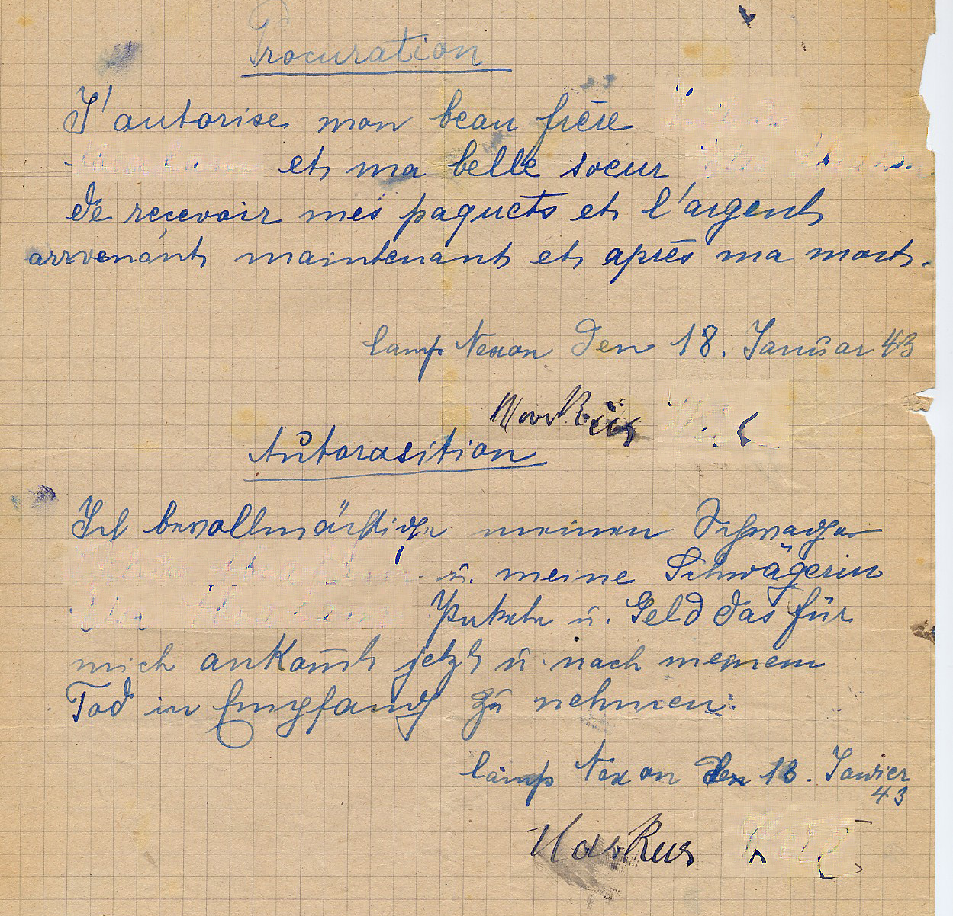
ECRIRE
Il s’agit de ne pas vouloir disparaître sans transmettre ou laisser une trace malgré l’internement. Les recherches montrent que des internés composaient musiques et opéras sur le moindre support; c’est le travail que s’est donné le compositeur italien Francesco Lotoro : rechercher ces partitions et ces airs qui sont restés imprimés dans le cœur des survivants et qui, 80 ans après, revivent (concerts, exposition « la musique dans les camps nazis » au Mémorial de Shoah). Ecrire c’est continuer d’exister. Dans les documents, nous avons retrouvé des testaments, témoignages de vies fauchées dans les camps où le destin à plus ou moins long terme est souvent la mort.
ADHV - 993 W 66

Slide 30
Survivre,
Témoigner,
Se souvenir

Slide 31
TEMOIGNER AUPRES DES JEUNES GENERATIONS : THERESE MENOT
ADHV – in 8 L647 : ss la dir. dePlas Pascal, Visages de la Résistance (1940-1944), Libération de Limoges, éd. Lucien Souny, 2005, p.81 et 89.
ADHV – I/L 416 : Le Populaire, 14 et 18 août 2009

Slide 32
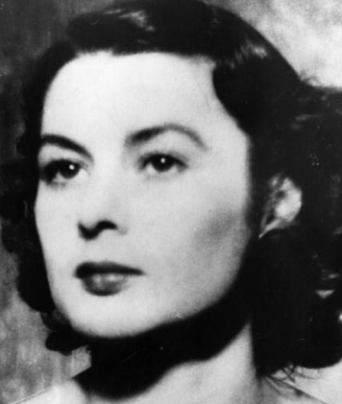
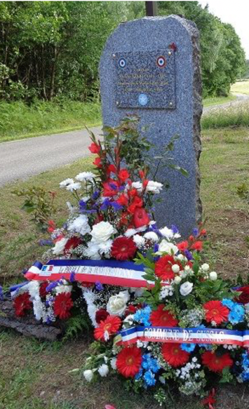
LES STELES
Violette Szabo a 20 ans quand elle s’engage dans la résistance. En 1942 elle devient agent secret britannique pour le SOE (Special Operations Executive).
Après une première mission réussie près de Cherbourg, elle est parachutée le 7 juin 1944, au lendemain du Jour J au-dessus de Sussac. Il s’agit de coordonner les maquis locaux pour des missions de sabotage contre les communications allemandes.
Elle est capturée par des Allemands de la division Das Reich lors d’une embuscade près de Salon-la-Tour le 10 juin, transférée au siège de la Gestapo à Limoges et torturée.
Refusant de parler, elle est incarcérée dans la prison de Fresnes à Paris avant d’être déportée au camp de concentration de Ravensbrück le 8 août 1944.
Devant l’avancée des Alliés, elle est exécutée entre le 26 janvier et le 5 février 1945 d’une balle dans la tête.
Stèle du Clos de Sussac

Slide 33
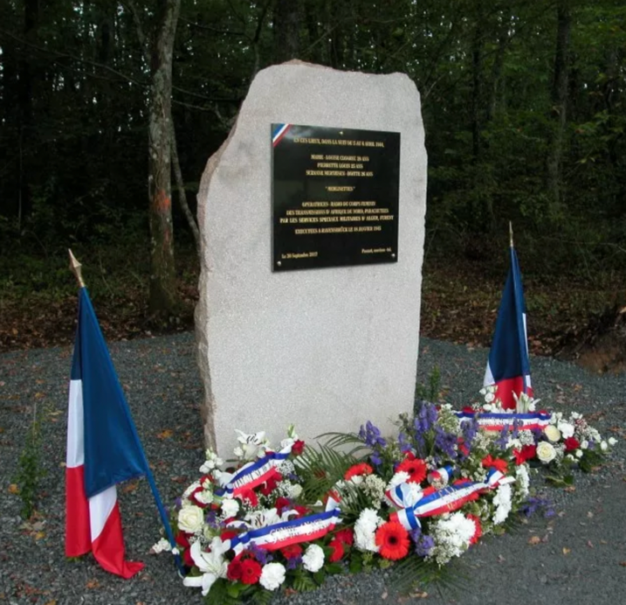
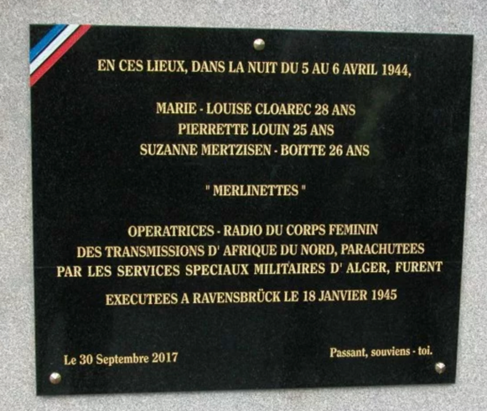
LES MERLINETTES
Stèle sur la route entre St Léger-Magnazeix et Jouac
Cette stèle commémore les « Merlinettes », un corps militaire dirigé par le général Merlin depuis l’Afrique du Nord qui a été parachuté dans la nuit du 5 au 6 avril 1944 en Haute-Vienne avec du matériel radio.
Arrêtées à Paris, ces femmes sont déportées au camp de Ravensbrück et finalement exécutées le 18 janvier 1945.

Slide 34
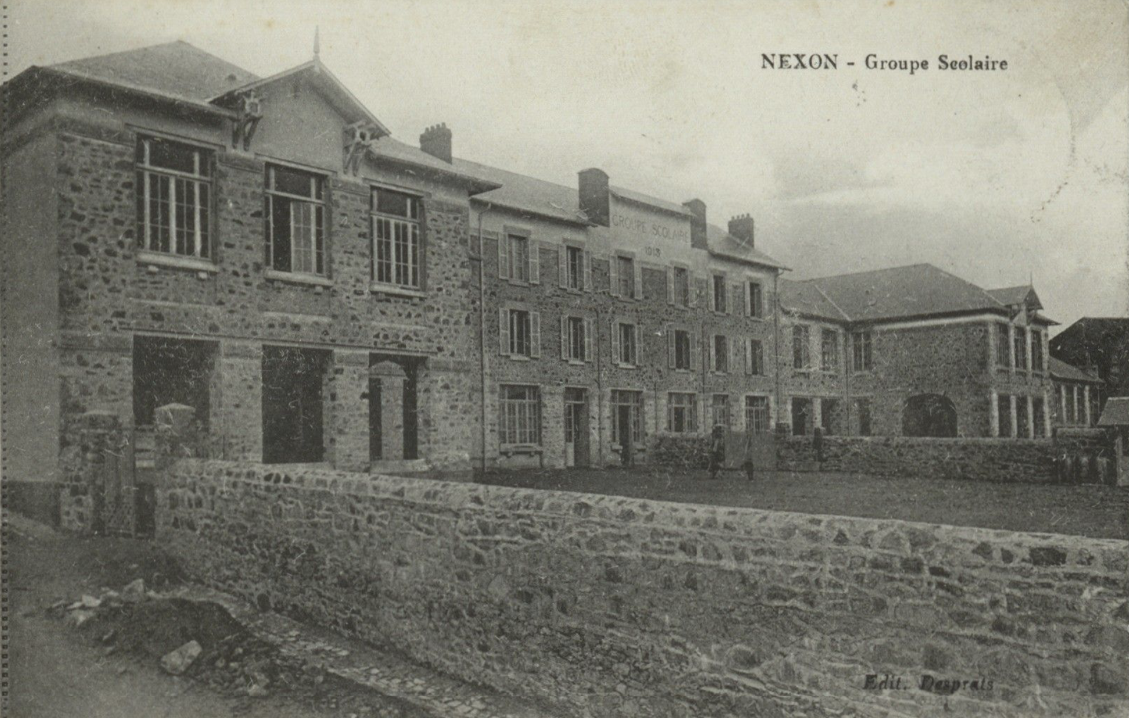
BATIMENT AVEC PLAQUE COMMEMORATIVE
Par arrêté préfectoral du 6 février 1980, le Collège de Nexon prend le nom de « Collège Arsène BONNEAUD »
ADHV – 46 Fi 8700
Arsène Bonneaud, chef du mouvement Franc-Tireur pour la région R5 (Haute-Vienne, Dordogne, Corrèze, Creuse et Indre) est contraint de se livrer à la Gestapo en mars 1943 après le démantèlement du réseau et l’arrestation de sa femme et de sa fille. Interné, condamné à mort, il est finalement déporté au camp de concentration de Buchenwald où il meurt en février 1944 à l’âge de 60 ans.

Slide 35
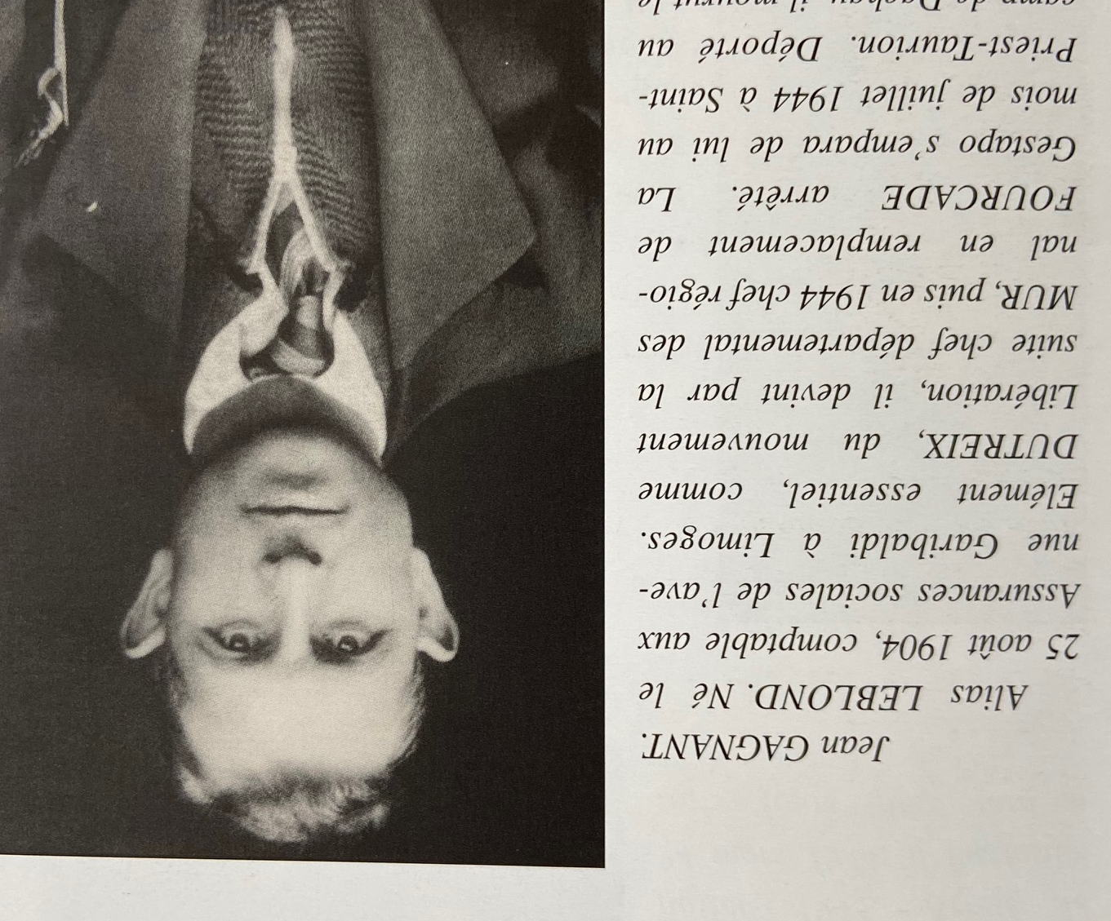
PLAQUES DE RUE A LIMOGES
ADHV – in 8 L647 : ss la dir. dePlas Pascal, Visages de la Résistance (1940-1944), Libération de Limoges, éd. Lucien Souny, 2005, p.37 et 38.

